Slide 1



Bazy danych
Wykład w ramach przedmiotu „Informatyka” (EE-DI)
Dawid Warchoł

Slide 2
Literatura
Książki polecane przez prowadzącego:
Vinicius M. Grippa, Sergey Kuzmichev, „MySQL. Jak zaprojektować
i wdrożyć wydajną bazę danych. Wydanie II”, Helion, 2022;
Hernandez Michael J., „Projektowanie baz danych dla każdego. Przewodnik krok po kroku”, Helion, 2021.
Szczególnie polecana jest pierwsza pozycja, która została wykorzystana przy tworzeniu tego wykładu.

Slide 3
Czym jest baza danych?
Jest to zbiór powiązanych ze sobą informacji, które są przechowywane
i zarządzane w sposób umożliwiający ich łatwe wyszukiwanie, modyfikowanie i organizowanie.
Bazę danych można również zdefiniować jako abstrakcyjne, informatyczne odzwierciedlenie fragmentu rzeczywistości.

Slide 4
Historia baz danych
Część I – przed erą komputerów (do lat 50. włącznie):
Ręczne systemy kartotekowe:
Dane były przechowywane w formie kartotek papierowych.
Informacje były organizowane w segregatorach, kartotekach lub rejestrach (np. księgi rachunkowe, rejestry pacjentów w szpitalach).
Problemem był długi czas dostępu do danych oraz trudność w ich aktualizacji.

Slide 5
Historia baz danych
Część II – lata 60. – 70.
Bazy hierarchiczne i sieciowe:
Wraz z rozwojem komputerów powstały pierwsze elektroniczne systemy baz danych, np. IBM Information Management System (1966).
Struktura hierarchiczna: dane były przechowywane w postaci drzewa (podobnie jak system plików i folderów w systemach operacyjnych).
Model sieciowy (np. IDS – Integrated Data Store, CODASYL) umożliwiał bardziej skomplikowane powiązania między danymi.
Problemem tych baz była trudność w modyfikacji struktury
i skomplikowane zapytania.

Slide 6
Historia baz danych
Część II – lata 70. – 80.
Relacyjne bazy danych i język SQL:
1970 – Edgar F. Codd z IBM publikuje przełomowy artykuł o relacyjnym modelu danych (RDBMS).
Dane są przechowywane w tabelach, które wykazują wzajemne relacje,
co upraszcza ich organizację i przetwarzanie.
1973/74 – Powstaje SQL (Structured Query Language) – język do zarządzania bazą danych.
1986/87 – Język SQL staje się oficjalnym standardowym językiem relacyjnych baz danych (standardy ANSI i ISO).
Powstają pierwsze komercyjne systemy RDBMS, np. MySQL, PostgreSQL, Microsoft SQL Server, Oracle, IBM DB2.

Slide 7
Historia baz danych
Część II – lata 90. – 00.
Epoka baz obiektowych i NoSQL:
Obiektowe bazy danych (np. OODMS) łączą dane z mechanizmami programowania obiektowego.
Pojawiają się systemy NoSQL – bazy danych nierelacyjne:
  bazy dokumentowe (np. MongoDB),
  kolumnowe (np. Cassandra),
  grafowe (np. Neo4j).
Bazy NoSQL pozwalają na szybsze przeszukiwanie i modyfikowanie danych nieustrukturyzowanych o dużej skali.

Slide 8
Historia baz danych
Część II – lata 2010 - obecnie
Nowoczesne bazy danych:
Rozproszone i chmurowe bazy danych (np. Google BigQuery, Amazon DynamoDB).
NewSQL – nowoczesne systemy RDBMS (np. CockroachDB, Google Spanner).
Bazy blockchain – np. Ethereum, Hyperledger – zapewniają niezmienność danych.
AI i automatyzacja, np. autonomiczna baza danych Oracle Autonomous DB.
  Jest to baza, która dzięki wsparciu AI jest: samozarządzająca się,
  samonaprawiająca się i samooptymalizująca się (działa w chmurze).

Slide 9
Podsumowanie – rodzaje baz danych
Relacyjne – do dziś najbardziej popularne i powszechnie używane.
Będą głównym tematem naszych wykładów.
Nierelacyjne (NoSQL) – w ostatnich latach rośnie ich popularność, jednak są nadal wyraźnie mniej popularne od baz danych relacyjnych.
Obiektowe – rzadko używane. Stosuje się je w niektórych zastosowaniach przemysłowych, np. projektowanie CAD/CAM (w przemyśle lotniczym, motoryzacyjnym i budowlanym).
Hierarchiczne – całkowicie przestarzałe (mogą być w użyciu w bardzo starych systemach przemysłowych, które nie zostały przez wiele lat zaktualizowane).

Slide 10
Zastosowania baz danych
1. Biznes i handel:
Systemy zarządzania relacjami z klientami (CRM):
  Przechowywanie danych klientów, historii zakupów, preferencji.
  Ułatwianie personalizacji ofert i lepszej obsługi klienta.
Systemy zarządzania zasobami przedsiębiorstwa (ERP):
  Integracja procesów finansowych, logistycznych, produkcyjnych.
  Usprawnienie zarządzania magazynem, łańcuchem dostaw.
E-commerce (handel internetowy):
  Przechowywanie informacji o produktach, zamówieniach, płatnościach.
  Umożliwianie efektywnego zarządzania sklepem internetowym.

Slide 11
Zastosowania baz danych
2. Bankowość i finanse:
Obsługa kont bankowych.
Systemy giełdowe.
3. Administracja publiczna:
Rejestry państwowe.
Systemy e-administracji.
4. Opieka zdrowotna:
Elektroniczna dokumentacja medyczna (EDM).
Systemy zarządzania szpitalami.

Slide 12
Zastosowania baz danych
5. Media społecznościowe i aplikacje internetowe:
Przechowywanie profili użytkowników, treści.
Aplikacje mobilne.
6. Nauka i badania:
Przechowywanie danych naukowych.
Systemy informacji geograficznej (GIS).

Slide 13
Zastosowania baz danych - podsumowanie
Bazy danych są stosowane we wszystkich stronach/serwisach/aplikacjach internetowych, w których można założyć konto i zalogować się.
Zaleca się również stosować bazy danych wtedy, gdy mamy do czynienia
z dużą ilością danych i potrzebujemy mieć możliwość szybkiego wyszukiwania/modyfikowania/dodawania/usuwania danych spełniających określone kryteria.

Slide 14
Jak nie projektować relacyjnej bazy danych
Jest to baza studentów i ich ocen końcowych
z przedmiotów.
Jakie problemy występują z tą bazą danych?
Jan Nowak i Tomasz Kowalski mają po dwie oceny z tych samych przedmiotów.
Co może być przyczyną?
Imie | Nazwisko | Przedmiot | Ocena
Jan | Nowak | Informatyka | 5.0
Jan | Nowak | Matematyka | 2.0
John | Doe | Matematyka | 4.0
Tomasz | Kowalski | Informatyka | 3.0
Tomasz | Kowalski | Informatyka | 2.0
Jan | Nowak | Teoria obwodów | 3.5
Jan | Nowak | Teoria obwodów | 4.5
John | Doe | Teoria obwodów | 4.5

Slide 15
Jak nie projektować relacyjnej bazy danych
Dodaliśmy kolumnę Numer_indeksu, dzięki czemu możemy stwierdzić, że jest dwóch studentów o imieniu i nazwisku Jan Nowak. Numer indeksu jest unikalny (unikatowy) dla każdego studenta. Pierwszy problem został więc rozwiązany.
Widzimy jednak, że Tomasz Kowalski jest tylko jeden. Dlaczego więc ma dwie oceny z tego samego przedmiotu?
Numer_indeksu | Imie | Nazwisko | Przedmiot | Ocena
123456 | Jan | Nowak | Informatyka | 5.0
123456 | Jan | Nowak | Matematyka | 2.0
123459 | John | Doe | Matematyka | 4.0
123463 | Tomasz | Kowalski | Informatyka | 3.0
123463 | Tomasz | Kowalski | Informatyka | 2.0
123456 | Jan | Nowak | Teoria obwodów | 3.5
123457 | Jan | Nowak | Teoria obwodów | 4.5
123459 | John | Doe | Teoria obwodów | 4.0

Slide 16
Jak nie projektować relacyjnej bazy danych
Dodaliśmy kolumny Rok i Numer, dzięki czemu możemy stwierdzić, że Tomasz Kowalski nie zaliczył Informatyki w 2024 r., więc zaliczał ją ponownie w 2025 r.
Wystarczyłoby do tego dodanie kolumny Rok, jednak przy okazji dodaliśmy Semestr, aby móc stwierdzić, na którym semestrze odbywa się dany przedmiot.
Numer_indeksu | Imie | Nazwisko | Przedmiot | Rok | Semestr | Ocena
123456 | Jan | Nowak | Informatyka | 2025 | 1 | 5.0
123456 | Jan | Nowak | Matematyka | 2025 | 2 | 2.0
123459 | John | Doe | Matematyka | 2025 | 2 | 4.0
123463 | Tomasz | Kowalski | Informatyka | 2025 | 1 | 3.0
123463 | Tomasz | Kowalski | Informatyka | 2024 | 1 | 2.0
123456 | Jan | Nowak | Teoria obwodów | 2025 | 1 | 3.5
123457 | Jan | Nowak | Teoria obwodów | 2025 | 1 | 4.5
123459 | John | Doe | Teoria obwodów | 2025 | 1 | 4.0

Slide 17
Jak nie projektować relacyjnej bazy danych
Teraz tabela wygląda w porządku. Ma jednak sporo powtarzających się informacji.
Zauważmy, że numery indeksu są wprost powiązane z konkretnymi imionami
i nazwiskami, które za każdym razem musimy podawać wpisując nową ocenę.
Gdyby któryś ze studentów zmienił nazwisko, to musielibyśmy zmieniać go w bazie tyle razy, ile ocen ma ten student. Jest to mocno problematyczne. Co z tym zrobić?
Numer_indeksu | Imie | Nazwisko | Przedmiot | Rok | Semestr | Ocena
123456 | Jan | Nowak | Informatyka | 2025 | 1 | 5.0
123456 | Jan | Nowak | Matematyka | 2025 | 2 | 2.0
123459 | John | Doe | Matematyka | 2025 | 2 | 4.0
123463 | Tomasz | Kowalski | Informatyka | 2025 | 1 | 3.0
123463 | Tomasz | Kowalski | Informatyka | 2024 | 1 | 2.0
123456 | Jan | Nowak | Teoria obwodów | 2025 | 1 | 3.5
123457 | Jan | Nowak | Teoria obwodów | 2025 | 1 | 4.5
123459 | John | Doe | Teoria obwodów | 2025 | 1 | 4.0

Slide 18
Jak nie projektować relacyjnej bazy danych
Aby poradzić sobie z tym problemem utworzyliśmy dwie tabele: Student i Ocena.
Tabela Ocena przechowuje informacje o ocenach i zawiera jedynie numer indeksu studenta. W tabeli Student znajdują się dodatkowe dane studentów.
Ocena
Numer_indeksu | Przedmiot | Rok | Semestr | Ocena
123456 | Informatyka | 2025 | 1 | 5.0
123456 | Matematyka | 2025 | 2 | 2.0
123459 | Matematyka | 2025 | 2 | 4.0
123463 | Informatyka | 2025 | 1 | 3.0
123463 | Informatyka | 2024 | 1 | 2.0
123456 | Teoria obwodów | 2025 | 1 | 3.5
123457 | Teoria obwodów | 2025 | 1 | 4.5
123459 | Teoria obwodów | 2025 | 1 | 4.0
Student
Numer_indeksu | Imie | Nazwisko
123456 | Jan | Nowak
123459 | John | Doe
123463 | Tomasz | Kowalski
123457 | Jan | Nowak

Slide 19
Jak nie projektować relacyjnej bazy danych
Co nam to dało? Po pierwsze, nie musimy powtarzać tych samych danych za każdym razem, kiedy dodajemy nową ocenę studenta.
Po drugie, jeśli chcielibyśmy zmienić nazwisko studenta, to wystarczy zrobić to tylko raz,
a nie przy każdym wpisie dotyczącym oceny.
Ocena
Numer_indeksu | Przedmiot | Rok | Semestr | Ocena
123456 | Informatyka | 2025 | 1 | 5.0
123456 | Matematyka | 2025 | 2 | 2.0
123459 | Matematyka | 2025 | 2 | 4.0
123463 | Informatyka | 2025 | 1 | 3.0
123463 | Informatyka | 2024 | 1 | 2.0
123456 | Teoria obwodów | 2025 | 1 | 3.5
123457 | Teoria obwodów | 2025 | 1 | 4.5
123459 | Teoria obwodów | 2025 | 1 | 4.0
Student
Numer_indeksu | Imie | Nazwisko
123456 | Jan | Nowak
123459 | John | Doe
123463 | Tomasz | Kowalski
123457 | Jan | Nowak

Slide 20
Jak nie projektować relacyjnej bazy danych
Te tabele są już sensowne. Jednak w relacyjnej bazie danych zakłada się, że każda tabela powinna mieć kolumnę z unikalnymi wartościami, stanowiącą identyfikator. Taką kolumnę nazywa się kluczem głównym (podstawowym, ang. primary key).
W tabeli Student kluczem głównym może być Numer_indeksu. Tabela Ocena nie posiada klucza głównego. Dodajmy go więc.
Ocena
Numer_indeksu | Przedmiot | Rok | Semestr | Ocena
123456 | Informatyka | 2025 | 1 | 5.0
123456 | Matematyka | 2025 | 2 | 2.0
123459 | Matematyka | 2025 | 2 | 4.0
123463 | Informatyka | 2025 | 1 | 3.0
123463 | Informatyka | 2024 | 1 | 2.0
123456 | Teoria obwodów | 2025 | 1 | 3.5
123457 | Teoria obwodów | 2025 | 1 | 4.5
123459 | Teoria obwodów | 2025 | 1 | 4.0
Student
Numer_indeksu | Imie | Nazwisko
123456 | Jan | Nowak
123459 | John | Doe
123463 | Tomasz | Kowalski
123457 | Jan | Nowak

Slide 21
Jak nie projektować relacyjnej bazy danych
Jak zaprojektować relacyjną bazę danych
Jak widać, kolumna ID_oceny (klucz główny) ma wartości niepowtarzające się, podobnie jak kolumna Numer_indeksu tabeli Student.
Ocena
ID_oceny | Numer_indeksu | Przedmiot | Rok | Semestr | Ocena
2 | 123456 | Informatyka | 2025 | 1 | 5.0
3 | 123456 | Matematyka | 2025 | 2 | 2.0
4 | 123459 | Matematyka | 2025 | 2 | 4.0
5 | 123463 | Informatyka | 2025 | 1 | 3.0
1 | 123463 | Informatyka | 2024 | 1 | 2.0
6 | 123456 | Teoria obwodów | 2025 | 1 | 3.5
7 | 123457 | Teoria obwodów | 2025 | 1 | 4.5
8 | 123459 | Teoria obwodów | 2025 | 1 | 4.0
Student
Numer_indeksu | Imie | Nazwisko
123456 | Jan | Nowak
123459 | John | Doe
123463 | Tomasz | Kowalski
123457 | Jan | Nowak

Slide 22
Jak nie projektować relacyjnej bazy danych
Jak zaprojektować relacyjną bazę danych
Czy kolumna Numer_indeksu występująca w tabeli Ocena nie mogłaby być kluczem głównym?
Nie, ponieważ jej wartości nie są unikalne wewnątrz tabeli Ocena. Może być wiele ocen przypisanych do jednego studenta.
Ocena
ID_oceny | Numer_indeksu | Przedmiot | Rok | Semestr | Ocena
2 | 123456 | Informatyka | 2025 | 1 | 5.0
3 | 123456 | Matematyka | 2025 | 2 | 2.0
4 | 123459 | Matematyka | 2025 | 2 | 4.0
5 | 123463 | Informatyka | 2025 | 1 | 3.0
1 | 123463 | Informatyka | 2024 | 1 | 2.0
6 | 123456 | Teoria obwodów | 2025 | 1 | 3.5
7 | 123457 | Teoria obwodów | 2025 | 1 | 4.5
8 | 123459 | Teoria obwodów | 2025 | 1 | 4.0
Student
Numer_indeksu | Imie | Nazwisko
123456 | Jan | Nowak
123459 | John | Doe
123463 | Tomasz | Kowalski
123457 | Jan | Nowak

Slide 23
Jak nie projektować relacyjnej bazy danych
Jak zaprojektować relacyjną bazę danych
Czym więc jest kolumna Numer_indeksu w tabeli Ocena?
Jest to tzw. klucz obcy (ang. foreign key).
Klucz obcy jest kolumną, która odnosi się do klucza głównego z innej tabeli.
Ocena
ID_oceny | Numer_indeksu | Przedmiot | Rok | Semestr | Ocena
2 | 123456 | Informatyka | 2025 | 1 | 5.0
3 | 123456 | Matematyka | 2025 | 2 | 2.0
4 | 123459 | Matematyka | 2025 | 2 | 4.0
5 | 123463 | Informatyka | 2025 | 1 | 3.0
1 | 123463 | Informatyka | 2024 | 1 | 2.0
6 | 123456 | Teoria obwodów | 2025 | 1 | 3.5
7 | 123457 | Teoria obwodów | 2025 | 1 | 4.5
8 | 123459 | Teoria obwodów | 2025 | 1 | 4.0
Student
Numer_indeksu | Imie | Nazwisko
123456 | Jan | Nowak
123459 | John | Doe
123463 | Tomasz | Kowalski
123457 | Jan | Nowak

Slide 24
Jak nie projektować relacyjnej bazy danych
Jak zaprojektować relacyjną bazę danych
Klucz obcy może nazywać się inaczej niż klucz główny, do którego się odnosi.
Tzn. atrybut Numer_indeksu w tabeli Ocena mógłby nazywać się np. Student albo ID_studenta.
Ocena
ID_oceny | Numer_indeksu | Przedmiot | Rok | Semestr | Ocena
2 | 123456 | Informatyka | 2025 | 1 | 5.0
3 | 123456 | Matematyka | 2025 | 2 | 2.0
4 | 123459 | Matematyka | 2025 | 2 | 4.0
5 | 123463 | Informatyka | 2025 | 1 | 3.0
1 | 123463 | Informatyka | 2024 | 1 | 2.0
6 | 123456 | Teoria obwodów | 2025 | 1 | 3.5
7 | 123457 | Teoria obwodów | 2025 | 1 | 4.5
8 | 123459 | Teoria obwodów | 2025 | 1 | 4.0
Student
Numer_indeksu | Imie | Nazwisko
123456 | Jan | Nowak
123459 | John | Doe
123463 | Tomasz | Kowalski
123457 | Jan | Nowak

Slide 25
Jak nie projektować relacyjnej bazy danych
Jak zaprojektować relacyjną bazę danych
Jest jeszcze jeden drobny problem z nasza baza danych.
Tabela Ocena ma kolumnę o nazwie Ocena. Czy może tak być?
Tak, ale nie jest to zalecane, ponieważ zmniejsza czytelność kodu zapytań i może prowadzić do problemów z korzystaniem z bazy.
Ocena
ID_oceny | Numer_indeksu | Przedmiot | Rok | Semestr | Ocena
2 | 123456 | Informatyka | 2025 | 1 | 5.0
3 | 123456 | Matematyka | 2025 | 2 | 2.0
4 | 123459 | Matematyka | 2025 | 2 | 4.0
5 | 123463 | Informatyka | 2025 | 1 | 3.0
1 | 123463 | Informatyka | 2024 | 1 | 2.0
6 | 123456 | Teoria obwodów | 2025 | 1 | 3.5
7 | 123457 | Teoria obwodów | 2025 | 1 | 4.5
8 | 123459 | Teoria obwodów | 2025 | 1 | 4.0
Student
Numer_indeksu | Imie | Nazwisko
123456 | Jan | Nowak
123459 | John | Doe
123463 | Tomasz | Kowalski
123457 | Jan | Nowak

Slide 26
Jak zaprojektować relacyjną bazę danych
Zmieniliśmy nazwę kolumny Ocena na Wartosc_oceny.
Ostateczna wersja naszej bazy danych wygląda następująco.
Ocena
ID_oceny | Numer_indeksu | Przedmiot | Rok | Semestr | Wartosc_oceny
2 | 123456 | Informatyka | 2025 | 1 | 5.0
3 | 123456 | Matematyka | 2025 | 2 | 2.0
4 | 123459 | Matematyka | 2025 | 2 | 4.0
5 | 123463 | Informatyka | 2025 | 1 | 3.0
1 | 123463 | Informatyka | 2024 | 1 | 2.0
6 | 123456 | Teoria obwodów | 2025 | 1 | 3.5
7 | 123457 | Teoria obwodów | 2025 | 1 | 4.5
8 | 123459 | Teoria obwodów | 2025 | 1 | 4.0
Student
Numer_indeksu | Imie | Nazwisko
123456 | Jan | Nowak
123459 | John | Doe
123463 | Tomasz | Kowalski
123457 | Jan | Nowak

Slide 27
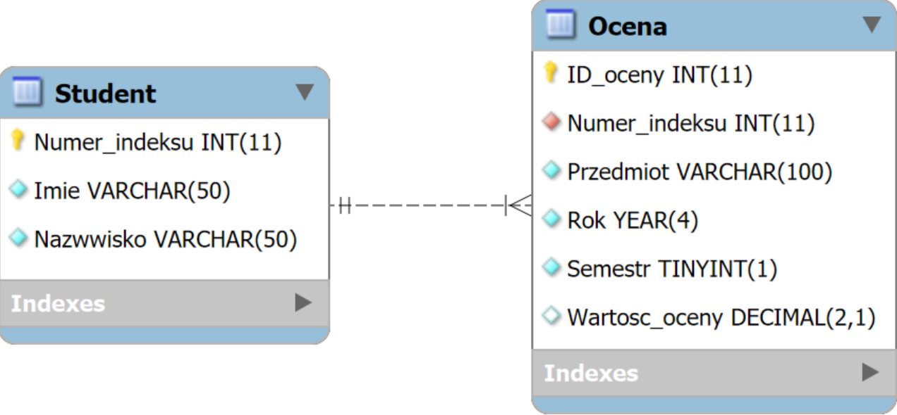
Diagram ERD
Strukturę bazy danych można przedstawić w formie diagramu związków encji (ang. entity relationship diagram, ERD), zwanym czasem diagramem bazy danych.
ERD składa się z tzw. encji, które odpowiadają tabelom bazy.
Encje składają się z atrybutów, które odpowiadają kolumnom bazy.

Slide 28
Diagram ERD
W diagramach utworzonych przy użyciu narzędzia MySQL Workbench:
  atrybut oznaczony złotym kluczem oznacza klucz główny,
  atrybut oznaczony czerwonym kwadratem oznacza klucz obcy,
  atrybut oznaczony wypełnionym kwadratem jest obowiązkowy,
  atrybut oznaczony pustym kwadratem jest opcjonalny.

Slide 29
Diagram ERD
W diagramach utworzonych przy użyciu narzędzia MySQL Workbench:
  atrybut oznaczony złotym kluczem oznacza klucz główny,
  atrybut oznaczony czerwonym kluczem oznacza klucz obcy,
  atrybut oznaczony wypełnionym kwadratem jest obowiązkowy,
  atrybut oznaczony pustym kwadratem jest opcjonalny.
klucz główny
klucz obcy
encja
atrybut obowiązkowy
atrybut opcjonalny
relacja (będzie omawiana później)

Slide 30
Diagram ERD
Atrybut obowiązkowy oznacza, że tworząc nowy wpis (wiersz) w bazie, musimy podać jego wartość.
Atrybut opcjonalny oznacza, że możemy pominąć jego wartość. W bazach danych brak wartości określa się słowem NULL.

Slide 31
Diagram ERD
Dlaczego Wartosc_oceny jest atrybutem opcjonalnym?
Można to skojarzyć z pustą komórką w indeksie/dzienniku. Taka komórka nie zawiera jeszcze konkretnej oceny, ale od razu wiadomo jakiego przedmiotu, roku, semestru i studenta dotyczy.

Slide 32
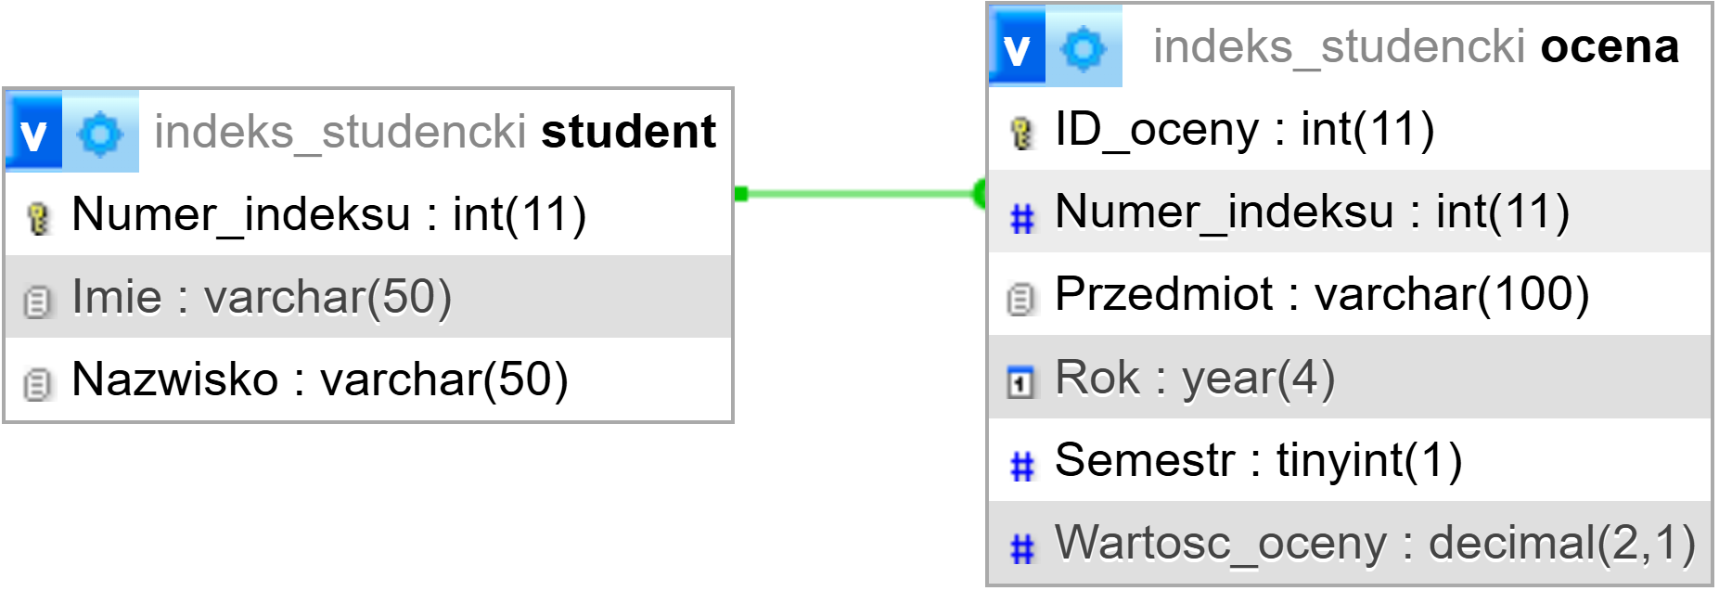
Diagram ERD
W popularnym programie do obsługi baz danych phpMyAdmin diagramy ERD są tworzone automatycznie po utworzeniu bazy.
Takie diagramy mają trochę inny wygląd. Jakie są różnice?
  W nagłówkach encji, obok ich nazw widnieje nazwa bazy danych, w naszym przypadku „indeks_studencki”.
  Klucze obce nie są oznaczone symbolem klucza. Opcjonalność również nie jest oznaczona
  Pozostałe atrybuty mają symbole zależne od ich typu (np. ikona kalendarza w typach związanych z datą).

Slide 33
Diagram ERD
phpMyAdmin jest jednym z najbardziej popularnych programów do zarządzania bazami danych i jest/będzie wykorzystywany na zajęciach laboratoryjnych.
Z tego powodu scharakteryzowane zostały diagramy ERD automatycznie generowane przez phpMyAdmin.
Przykłady w dalszej części wykładu będą jednak prezentowane głównie za pomocą diagramów utworzonych w MySQL Workbench, ponieważ są one czytelniejsze
i zawierają więcej przydatnych informacji.

Slide 34
Ważniejsze typy danych w bazach MySQL – dane tekstowe
VARCHAR(n) – napis o maksymalnej długości n (0 – 65535).
  Stosuje się go do napisów takich jak: imiona, nazwiska, adresy e-mail, numery telefonów, kody produktów itp.
TEXT – długi tekst o maksymalnej długości 65535 znaków.
  Stosuje się je do: opisów, komentarzy, logów, danych o zmiennej
  i nieprzewidywalnej długości.
  W pozostałych przypadkach lepiej użyć VARCHAR dla oszczędności miejsca w pamięci i lepszej wydajności zapytań w bazie danych.

Slide 35
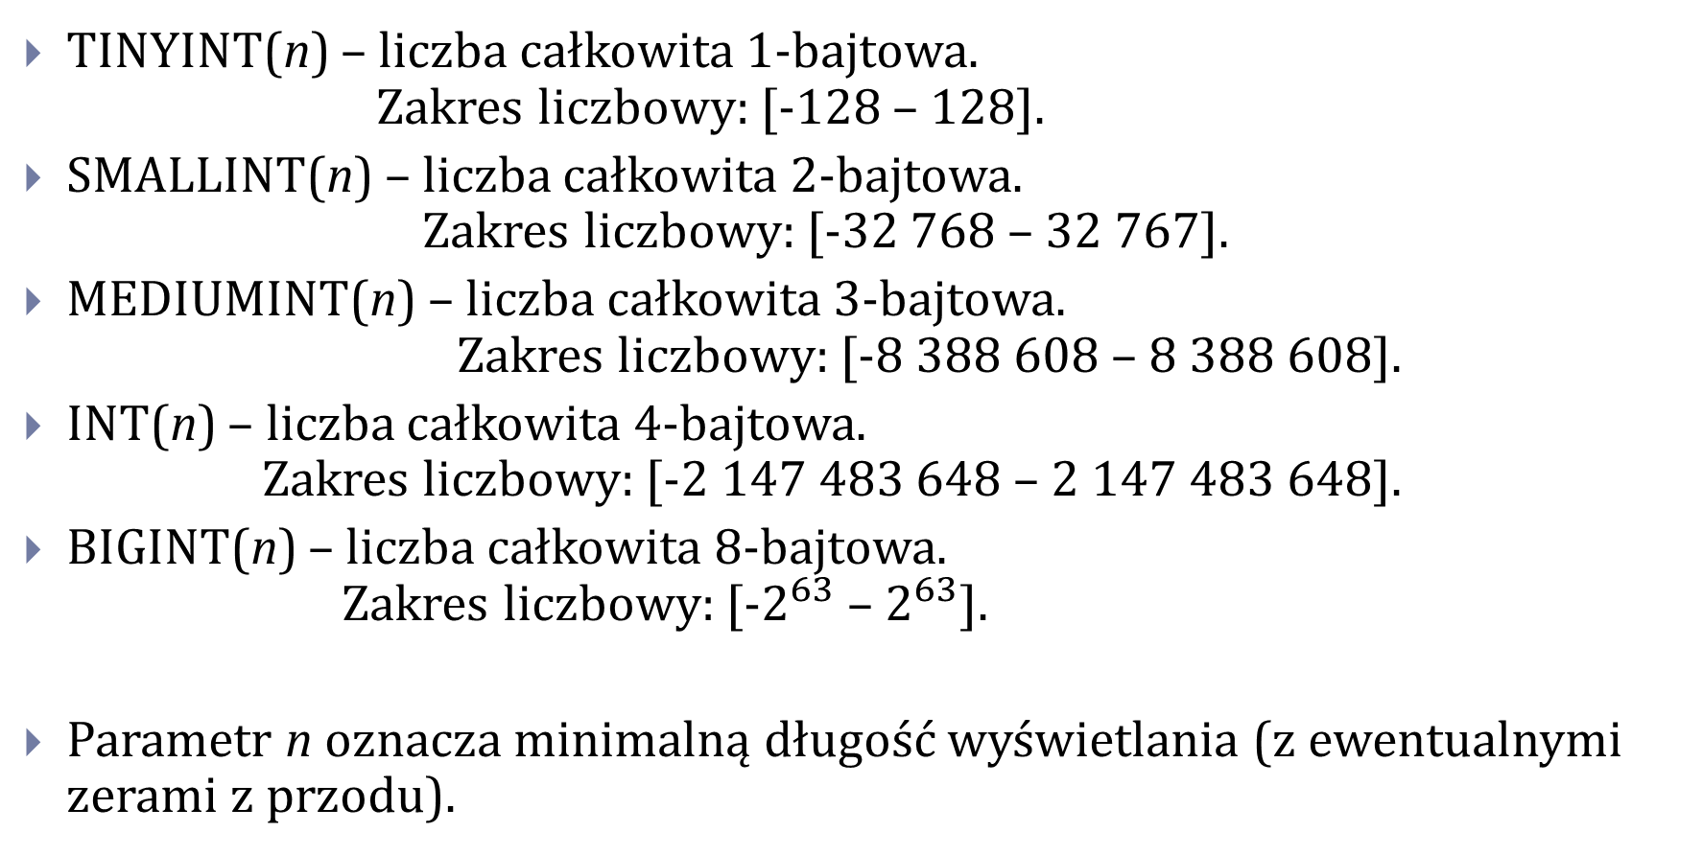
Ważniejsze typy danych w bazach MySQL – liczby całkowite
TINYINT(n) – liczba całkowita 1-bajtowa.
Zakres liczbowy: [-128 – 128].
SMALLINT(n) – liczba całkowita 2-bajtowa.
Zakres liczbowy: [-32 768 – 32 767].
MEDIUMINT(n) – liczba całkowita 3-bajtowa.
Zakres liczbowy: [-8 388 608 – 8 388 608].
INT(n) – liczba całkowita 4-bajtowa.
Zakres liczbowy: [-2 147 483 648 – 2 147 483 648].
BIGINT(n) – liczba całkowita 8-bajtowa.
Zakres liczbowy: [-$2^{63}$ – $2^{63}$].
Parametr n oznacza minimalną długość wyświetlania (z ewentualnymi zerami z przodu).

Slide 36
Ważniejsze typy danych w bazach MySQL – liczby rzeczywiste
FLOAT(n,d), DOUBLE(n,d) – liczba zmiennoprzecinkowa odpowiednio pojedynczej i podwójnej precyzji.
DECIMAL(n,d) – liczba stałoprzecinkowa.
Parametr n oznacza całkowitą liczbę cyfr, a d liczbę cyfr po przecinku.
Kiedy stosować FLOAT/DOUBLE, a kiedy DECIMAL? Wyjaśnienie na następnym slajdzie.

Slide 37
Liczby zmiennoprzecinkowe a stałoprzecinkowe
Czym różnią się liczby zmiennoprzecinkowe od stałoprzecinkowych?
Oba typy nadają się do przechowywania liczb, które mogą być ułamkami.
Liczby stałoprzecinkowe (DECIMAL) powinno się używać do reprezentowania kwot, ponieważ są w 100% precyzyjne.
Przykładowo, w systemach bankowych nie można używać typów zmiennoprzecinkowych do reprezentowania kwot przelewów i stanu konta, ponieważ mają ograniczoną precyzję.
Dlaczego zatem nie używa się liczb stałoprzecinkowych zawsze?
Ponieważ zajmują więcej pamięci i są znacznie wolniejsze w przetwarzaniu.
Liczby zmiennoprzecinkowe są przetwarzane w komputerze przez koprocesor arytmetyczny (FPU – Floating Point Unit), który bardzo przyspiesza obliczenia. Liczby stałoprzecinkowe są przetwarzane przez jednostkę arytmetyczno-logiczną procesora (ALU – Arithmetic Logic Unit), tak samo jak liczby całkowite.

Slide 38
Ważniejsze typy danych w bazach MySQL
Typy związane z datą i czasem:
DATE – data w formacie YYYY-MM-DD
DATETIME – data i czas (zależny od strefy czasowej) w formacie
YYYY-MM-DD hh:mm:ss
TIMESTAMP – data i czas (niezależny od strefy czasowej) w formacie YYYY-MM-DD hh:mm:ss
TIME – czas w formacie hh:mm:ss
YEAR – rok w formacie YYYY
Y – rok, M – miesiąc, D – dzień, h – godzina, m – minuta, s – sekunda

Slide 39
Stałe (literały) określonych typów
W MySQL stałe typów tekstowych oraz typów związanych z datą i czasem zapisujemy w apostrofach, np. 'Jan', 'Kowalski', '1918-11-11’.
Stałe typów liczbowych zapisujemy bez cudzysłowów (i żadnych innych dodatkowych znaków).
Ułamki zmiennoprzecinkowe oraz stałoprzecinkowe zapisujemy przy użyciu kropki jako separatora dziesiętnego, np. 2.4, a nie 2,4.

Slide 40
Specjalne typy danych w bazach MySQL
ENUM(val1, val2, val3,…), SET(val1, val2, val3,…) – specjalne typy tekstowe. Atrybuty należące do tych typów mogą mogą przyjmować jedynie napisy
z ustalonego zbioru.
W przypadku ENUM atrybut może przyjąć tylko jedną wartość (spośród wartości określonych w nawiasie).
W przypadku SET atrybut może przyjąć wiele wartości (spośród wartości określonych w nawiasie).
Pełna lista typów danych MySQL wraz ze szczegółowymi opisami znajduje się na stronie: https://www.w3schools.com/mysql/mysql_datatypes.asp
status ENUM('oczekuje','wysłane','dostarczone','anulowane')
uprawnienia SET('pobieranie'‚'dodawanie','usuwanie','edycja')

Slide 41
Zadanie 1
W programie phpMyAdmin utworzyć bazę danych „indeks_studencki” zaprezentowaną na poprzednich slajdach.
Od czego zacząć?
Najpierw należy zainstalować program XAMPP (https://www.apachefriends.org/pl/index.html).
Następnie za pomocą XAMPPa należy uruchomić serwery Apache i MySQL.
Program phpMyAdmin można od teraz uruchomić za pomocą przeglądarki internetowej wpisując w polu adresu http://localhost/phpmyadmin lub http://127.0.0.1/phpmyadmin.
Serwer Apache umożliwia otwarcie strony (z aplikacją phpMyAdmin) postawionej na własnym komputerze, natomiast serwer MySQL umożliwia korzystanie z bazy danych.

Slide 42

Rodzaje relacji w relacyjnych bazach danych
Zwróćmy uwagę na połączenie między encjami Student i Ocena.
Jest to linia, która z jednej strony ma rozgałęzienie (jest ono lepiej widoczne na diagramie MySQL Workbench).
Oznacza to, że encje są połączone relacją jeden-do-wielu.
Jeden student ma wiele ocen, ale konkretna ocena należy tylko do jednego studenta.

Slide 43
Rodzaje relacji w relacyjnych bazach danych
W relacji jeden-do-wielu klucz obcy występuje zawsze po stronie tej encji, przy której jest rozgałęzienie.

Slide 44
Rodzaje relacji w relacyjnych bazach danych
Czy w relacyjnych bazach danych są możliwe relacje inne niż jeden-do-wielu?
Relacje jeden-do-jednego są dopuszczalne, ale rzadko stosowane.
Relacje wiele-do-wielu są niedopuszczalne. Mogą wystąpić na początkowym etapie projektowania bazy danych, ale trzeba je później wyeliminować.

Slide 45
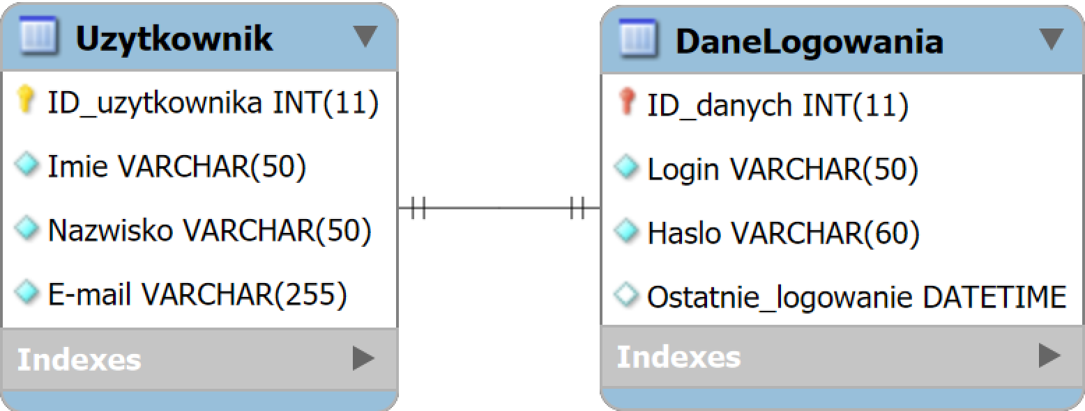
Relacja jeden-do-jednego
Połączenie jeden-do-jednego nie ma rozgałęzienia. Co ono oznacza w praktyce?
Użytkownik ma tylko jeden zestaw danych logowania (nie może logować się przy użyciu różnych haseł).
Dane logowania dotyczą tylko jednego użytkownika.

Slide 46
Relacja jeden-do-jednego
W której encji wstawia się klucz obcy w relacji jeden-do-jednego?
Z technicznego punktu widzenia można w dowolnej encji.
W praktyce klucz najlepiej wstawić w tej tabeli, która jest logicznie zależna od drugiej. W tym przypadku dane logowania są zależne od użytkownika,
a nie użytkownik od danych logowania (aby istniały dane logowania, musi istnieć użytkownik).

Slide 47
Relacja jeden-do-jednego
Należy zwrócić uwagę, że w encji DaneLogowania klucz obcy ID_danych jest jednocześnie kluczem głównym (ikona czerwonego klucza).
Jest to najlepszy sposób na realizację relacji jeden-do-jednego w praktyce.
Wartość takiego klucza obcego nie może się powtarzać, ponieważ, jako klucz główny jest on unikalny. Oznacza to, że dane logowania zawsze dotyczą tylko jednego użytkownika.

Slide 48
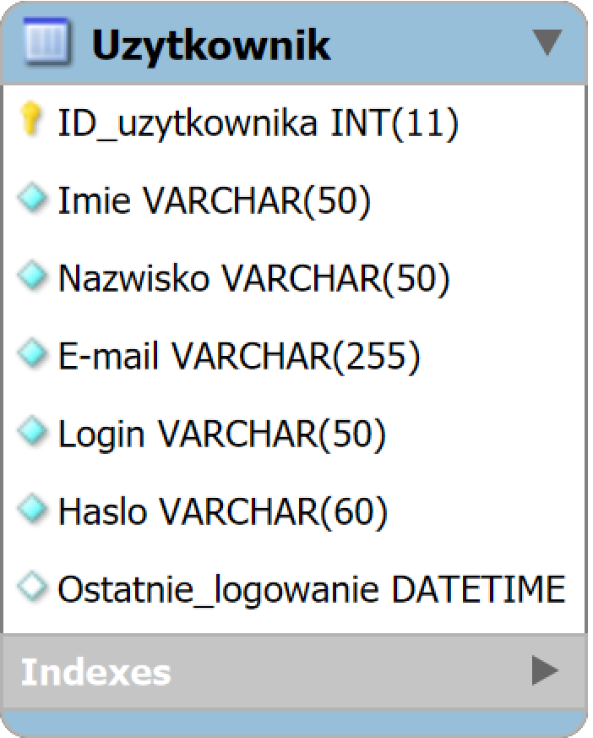
Relacja jeden-do-jednego
Czy relacja jeden-do-jednego jest absolutnie konieczna? Czy można zamiast niej zrobić tylko jedną encję Uzytkownik i powstawiać do niej wszystkie atrybuty?
Można. Oba podejścia mają sens, ale mają również wady
i zalety.

Slide 49
Zalety jednej tabeli z umieszczonymi w niej wszystkimi atrybutami
Struktura bazy danych będzie uproszczona. Ułatwi to:
  utworzenie takiej bazy danych,
  wykonywanie zapytań i modyfikacje danych,
  analizę takiej bazy danych, szczególnie w przypadku, gdy składa się ona z wielu tabel.

Slide 50
Zalety utworzenia dwóch tabel połączonych relacją jeden-do-jednego
Zaleta 1. Bezpieczeństwo.
Np. możemy nadać działowi HR uprawnienia z dostępem do tabeli Uzytkownik (dane osobowe), ale nie dawać mu dostępu do tabeli DaneLogowania (np. loginów, daty ostatniego logowania).

Slide 51
Zalety utworzenia dwóch tabel połączonych relacją jeden-do-jednego
Zaleta 2. Częstotliwość dostępu (wydajność).
Dane logowania są często aktualizowane, ale dane osobowe rzadko.
Tabela Uzytkownik nie będzie obciążana częstymi zmianami danych logowania.
Zapytania do tabeli Uzytkownik nie muszą ściągać niepotrzebnych danych.
Przyczyni się to do zwiększenia szybkości operacji, co ma znacznie szczególnie
w przypadku dużych baz danych.

Slide 52
Dodatkowe spostrzeżenie – atrybut Ostatnie_logowanie
Warto zwrócić uwagę, że w bazie danych użytkowników atrybut Ostatnie_logowanie:
  jest typu DATETIME (data i czas w formacie YYYY-MM-DD HH:MI:SS);
  jest atrybutem opcjonalnym; powodem jest fakt, że użytkownik, który założył konto, ale nie zdążył się jeszcze zalogować, nie będzie mieć wpisanej żadnej daty logowania.

Slide 53
Dodatkowe uwaga – przechowywanie haseł w bazie danych
Jednym z atrybutów encji DaneLogowania jest hasło użytkownika.
Haseł nie powinno się przechowywać w bazie danych w postaci jawnej (bezpośredniej) ze względów bezpieczeństwa.
Nikt nie powinien mieć dostępu do takich haseł (ani haker, który uzyska dostęp do bazy danych, ani nawet administrator bazy danych).

Slide 54
Dodatkowe uwaga – przechowywanie haseł w bazie danych
Najczęściej hasła przechowuje się w formie zahaszowanej.
Haszowanie polega na przekształceniu hasła na unikalny ciąg znaków.
Taki ciąg jest nieodwracalny, co oznacza, że nie można z niego odzyskać oryginalnego hasła.
Za każdym razem, gdy użytkownicy logują się do serwisów, wpisane przez nich hasła są haszowane i porównywane z zahaszowanym hasłem istniejącym w bazie danych.
Popularne metody haszowania, to bcrypt, argon2, PBKDF2, scrypt.
Metody te zwracają kod o stałej szerokości znaków.
Przykładowo, w przypadku bcrypt jest to 60 znaków.

Slide 55
Ciekawostka – Dlaczego więc hasła czasami wyciekają?
Pomimo reguły haszowania haseł zdarza się, że czasem hakerzy uzyskują do nich dostęp. Jakie mogą być powody?
  W niektórych (szczególnie starych, tanich) systemach/stronach hasła mogą być przechowywane bez haszowania.
  Używa się słabych lub przestarzałych metod haszowania, np. MD5, SHA-1.
  Słabe hasła użytkowników mają znane kody, a więc hakerzy mając kod sprawdzają, czy nie pasuje on do jakiegoś znanego wzorca.
    Dlatego nie warto używać haseł typu: 123456, qwerty, haslo123).
  Hasła wyciekają nie z bazy danych, tylko innymi sposobami: phishing, keylogger itp.

Slide 56
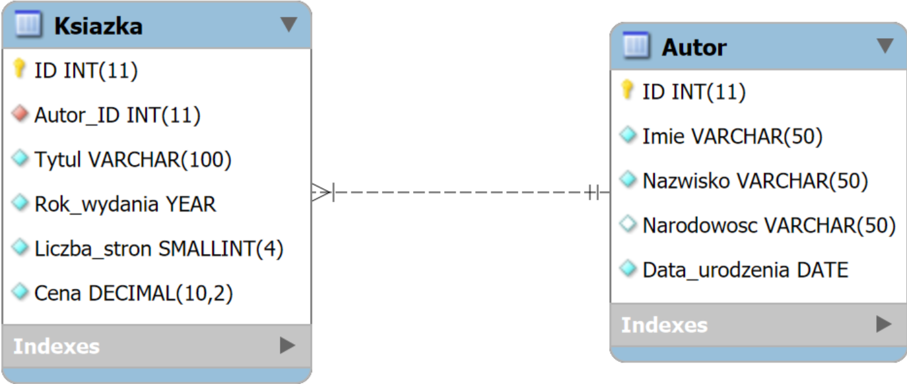
Relacje wiele-do-wielu
Rozważmy przykład bazy danych księgarni.
Czy taka struktura bazy jest odpowiednia?
Odpowiedź: Nie jest odpowiednia, ponieważ jedna książka może mieć wielu autorów.

Slide 57
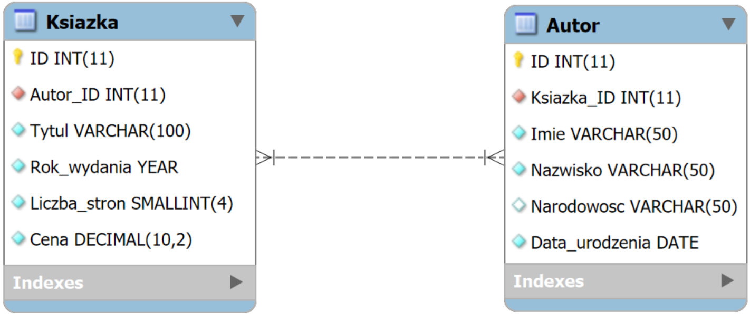
Relacje wiele-do-wielu
Czy zatem baza danych o takiej strukturze jest poprawna?
Odpowiedź: Jest poprawna na wstępnym etapie projektowania.
Końcowa wersja diagramu musi zostać zmieniona, ponieważ relacyjne bazy danych nie dopuszczają relacji wiele-do-wielu.

Slide 58
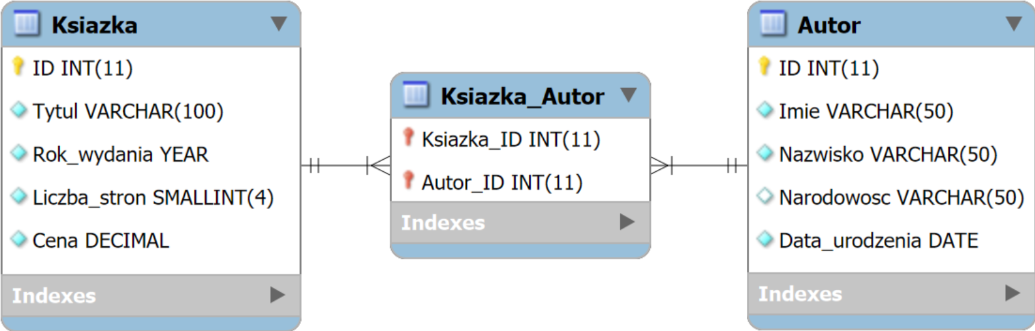
Relacje wiele-do-wielu – co zrobić, że je wyeliminować w końcowym projekcie bazy danych?
Aby pozbyć się relacji wiele-do-wielu, należy utworzyć dodatkową encję,
z którą pozostałe encje są połączone relacjami jeden-do-wielu.
W ten sposób, w naszej bazie danych autor może mieć wiele książek,
a książka wielu autorów.

Slide 59
Relacje wiele-do-wielu – co zrobić, że je wyeliminować w końcowym projekcie bazy danych?
Takie pozbywanie się relacji wiele-do-wielu nazywa się czasem normalizacją bazy danych.

Slide 60
Relacje wiele-do-wielu – co zrobić, że je wyeliminować w końcowym projekcie bazy danych?
Należy zwrócić uwagę, że w encji Ksiazka_Autor nie ma klucza głównego.
Tak naprawdę klucz główny występuje, ale nie jest on pojedynczym atrybutem, tylko złożeniem dwóch kluczy obcych.
Takie złożenie jest unikalne, a więc może być kluczem głównym.

Slide 61
Baza danych sklepu
Rozważmy bazę danych sklepu, w której przechowywane są informacje
o produktach i wystawionych fakturach.
Czy wystarczą w niej encje Produkt i Faktura? Jakiego rodzaju połączenie będzie między nimi?
Na jeden produkt może być wystawione wiele faktur.
Na jednej fakturze może być wiele produktów.
Znów mamy więc do czynienia z relacją wiele-do-wielu.
Spróbujmy od razu utworzyć znormalizowaną bazę danych z encją pomocniczą, z wyeliminowaną relacją wiele-do-wielu.

Slide 62
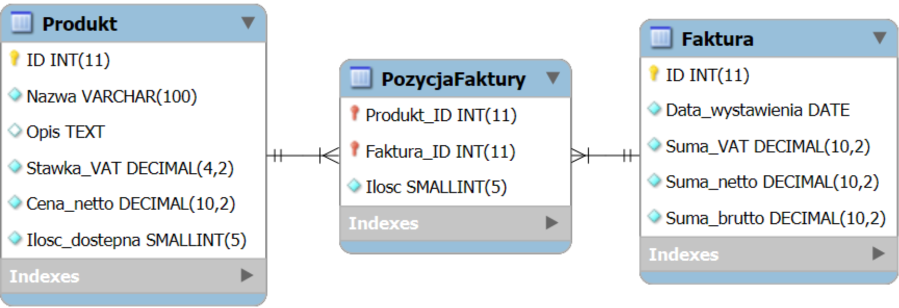
Baza danych sklepu
Baza danych mogłaby wyglądać tak:
Najprawdopodobniej posiadając sklep chcielibyśmy również przechowywać informacje o klientach. Dodajmy więc encję Klient.
Z którą encją powinna być połączona encja Klient? Jakim typem relacji?

Slide 63
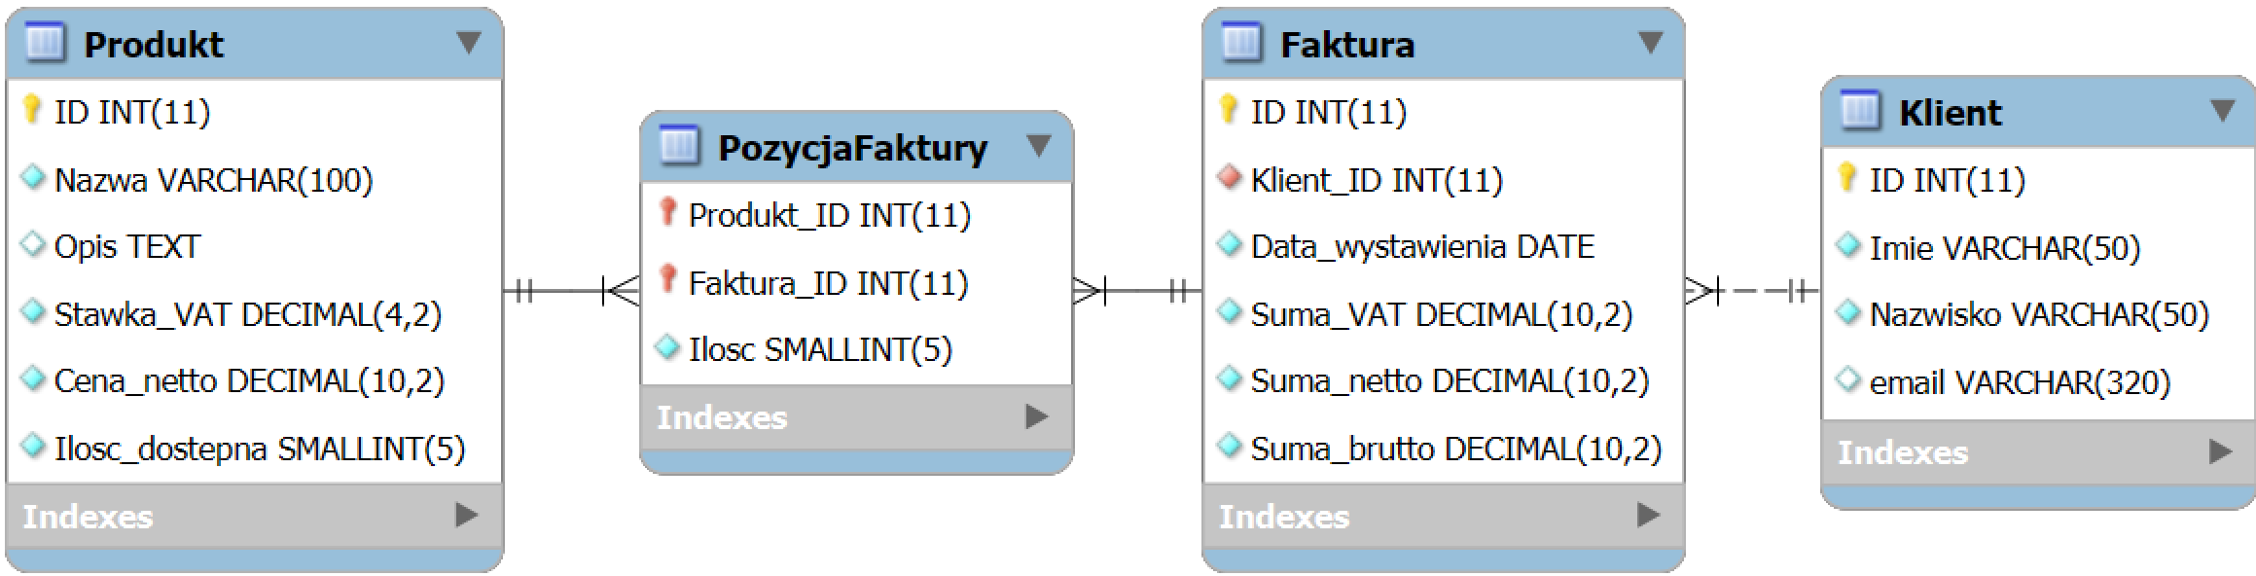
Baza danych sklepu
Najrozsądniej byłoby połączyć klienta z fakturą (nie z pojedynczą pozycją, ale z całą fakturą) przy użyciu relacji jeden-do-wielu.
Dlaczego?

Slide 64
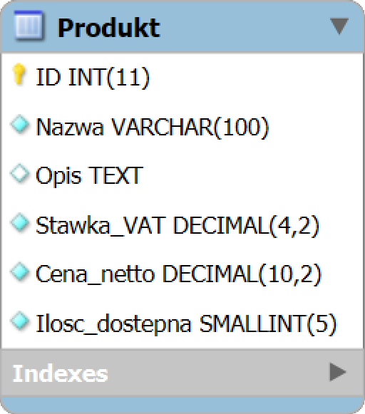
Klucz unikatowy
W tabeli Produkt mamy atrybut Nazwa, który nie jest kluczem (ani głównym ani obcym).
Być może chcielibyśmy, żeby pomimo tego nazwy produktów były unikalne (unikatowe).
Jest na to sposób. Taki atrybut można oznaczyć jako klucz unikatowy (klucz jednoznaczny, ang. unique key).
Nie będzie on identyfikatorem tabeli, ale jego wartości nie będą mogły się powtarzać (tak jakby był kluczem głównym).

Slide 65
Relacje rekurencyjne
W poniższej tabeli pracownicy mają kolumnę Szef, w której znajdują się liczby całkowite.
Liczby te odnoszą się do ID innych pracowników.
W ten sposób można oznaczyć, hierarchię w firmie, tzn. określić kto jest czyim szefem.
Jan Nowak nie ma wpisanej żadnej wartości w kolumnie Szef, ponieważ jest dyrektorem i nie ma żadnego szefa.
Pracownik
ID | Imie | Nazwisko | Data_zatrudnienia | Stanowisko | Szef
131 | Jan | Nowak | 2023-10-01 | dyrektor | NULL
132 | Tomasz | Kowalski | 2023-10-15 | kierownik projektu | 131
133 | Alicja | Iksińska | 2024-02-13 | kierownik administracyjny | 131
134 | John | Doe | 2024-04-03 | wykonawca projektu | 132
135 | Jane | Doe | 2025-05-19 | sekretarka | 133

Slide 66
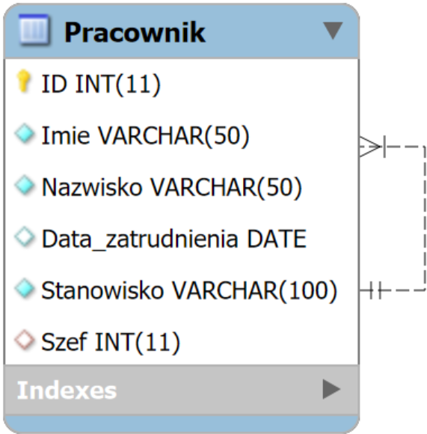
Relacje rekurencyjne
W diagramie ERD takiej bazy danych encja Pracownik jest połączona sama
z sobą relacją jeden-do-wielu.
Oznacza to, że jeden pracownik (szef) ma pod sobą wielu pracowników
i sam jest pracownikiem, który ma nad sobą jednego szefa.
Taka relacja nazywa się relacją rekurencyjną.
Pracownik
ID | Imie | Nazwisko | Data_zatrudnienia | Stanowisko | Szef
131 | Jan | Nowak | 2023-10-01 | dyrektor | NULL
132 | Tomasz | Kowalski | 2023-10-15 | kierownik projektu | 131
133 | Alicja | Iksińska | 2024-02-13 | kierownik administracyjny | 131
134 | John | Doe | 2024-04-03 | wykonawca projektu | 132
135 | Jane | Doe | 2025-05-19 | sekretarka | 133

Slide 67
Relacje rekurencyjne
Jak zrealizować relację rekurencyjną od strony technicznej?
Szef jest kluczem obcym (opcjonalnym – niewypełniony kwadrat) odnoszącym się do klucza głównego występującego w tej samej tabeli (ID).
Połączenie zaznaczone jest przerywaną linią ze względu na opcjonalność klucza obcego.
Pracownik
ID | Imie | Nazwisko | Data_zatrudnienia | Stanowisko | Szef
131 | Jan | Nowak | 2023-10-01 | dyrektor | NULL
132 | Tomasz | Kowalski | 2023-10-15 | kierownik projektu | 131
133 | Alicja | Iksińska | 2024-02-13 | kierownik administracyjny | 131
134 | John | Doe | 2024-04-03 | wykonawca projektu | 132
135 | Jane | Doe | 2025-05-19 | sekretarka | 133

Slide 68
Język SQL (Structured Query Language)
SQL jest językiem zarządzania bazą danych.
Jest wspólny dla wszystkich systemów relacyjnych baz danych: MySQL, PostgreSQL, Microsoft Access, Microsoft SQL Server, Oracle, IBM DB2 itd.
W każdym z tych systemów występują jednak różne dialekty, czyli mają pewne różnice w składni. Oznacza to, że w różnych systemach typy danych, funkcje, słowa kluczowe itp.:
  mogą mieć inne nazwy i sposób użycia;
  mogą być charakterystyczne dla danego systemu i nie występować w innych.
Główny trzon języka SQL jest jednak wspólny dla wszystkich systemów.

Slide 69
Język SQL – główne zastosowania
Tworzenie i usuwanie bazy danych.
Tworzenie i modyfikacja struktury bazy danych,
czyli tabel i relacji między nimi.
Pobieranie danych z bazy (np. w celu ich wyświetlenia).
Wstawianie, usuwanie i aktualizowanie danych.
Zarządzanie uprawnieniami i rolami użytkowników bazy danych. Np.:
  Zezwolenie grupie nauczycieli na wpisywanie, zmianę i wyświetlanie ocen;
  Zezwolenie grupie uczniów na sprawdzanie ocen;
  Zezwolenie dyrektorowi szkoły na dodawanie do bazy nowych nauczycieli.

Slide 70
Tworzenie i usuwanie bazy danych za pomocą języka SQL
Tworzenie bazy danych za pomocą języka SQL jest bardzo proste:
Bazę możemy usunąć w taki sposób:
CREATE DATABASE nazwa_bazy
DROP DATABASE nazwa_bazy

Slide 71
Tworzenie i usuwanie bazy danych za pomocą języka SQL
Jeśli chcemy utworzyć bazę danych, ale tylko wtedy, jeśli nie istnieje baza
o podanej nazwie, to można to zrobić w następujący sposób:
Jeśli chcemy usunąć bazę danych, ale tylko wtedy, jeśli istnieje baza
o podanej nazwie, to można to zrobić w następujący sposób:
Polecenia z poprzednich slajdów zwrócą błąd jeśli baza danych już istnieje (CREATE) lub nie istnieje (DROP).
Jeśli mamy cały skrypt z poleceniami SQL zaczynający się od utworzenia (i/lub usunięcia) bazy danych, to lepiej użyć wersji z tego slajdu, żeby uchronić się przed przerwaniem skryptu po pojawieniu się błędu już na początku.
CREATE DATABASE IF NOT EXISTS nazwa_bazy
DROP DATABASE IF EXISTS nazwa_bazy

Slide 72
Tworzenie tabel za pomocą języka SQL
CREATE TABLE Ocena (
ID_oceny INT(11) NOT NULL AUTO_INCREMENT,
Numer_indeksu INT(11) NOT NULL,
Przedmiot VARCHAR(100) NOT NULL,
Rok YEAR(4) NOT NULL,
Semestr TINYINT(1) NOT NULL,
Wartosc_oceny DECIMAL(2,1) DEFAULT NULL,
PRIMARY KEY (ID_oceny),
CONSTRAINT numer_indeksu_fk
FOREIGN KEY (Numer_indeksu) REFERENCES Student (Numer_indeksu)
)
AUTO_INCREMENT wyjaśnienie slajdzie 114.
NOT NULL oznacza atrybut obowiązkowy.
DEFAULT NULL oznacza atrybut opcjonalny z domyślną wartością NULL.
FOREIGN KEY oznacza klucz obcy.
PRIMARY KEY oznacza klucz główny.
Nazwa ograniczenia może być dowolna.

Slide 73
Wprowadzanie zmian w strukturze tabeli
Jeśli chcemy wprowadzić zmiany w strukturze już utworzonej tabeli,
to możemy skorzystać z polecenia ALTER TABLE.
Poniższe polecenie dodaje do tabeli Ocena atrybut (obowiązkowy) E_mail oraz zmienia atrybut Rok tak, aby był typu DATE i był opcjonalny:
ALTER TABLE Ocena
ADD E_mail VARCHAR(255) NOT NULL,
MODIFY Rok DATE DEFAULT NULL

Slide 74
Usuwanie tabel za pomocą języka SQL
Usunąć tabelę możemy za pomocą instrukcji:
Klauzule IF EXISTS oraz IF NOT EXISTS również działają z tabelami. Można więc utworzyć tabelę o ile już nie istnieje lub usunąć tabelę, jeśli już istnieje:
DROP TABLE Ocena
CREATE TABLE IF NOT EXISTS Ocena(
…
)
DROP TABLE IF EXISTS Ocena

Slide 75
Pobieranie danych – SELECT
Zapytanie SELECT służy do pobierania danych z bazy.
Domyślnie pobrane dane są wyświetlane w oknie programu do zarządzania bazą danych.
Składnia zapytania SELECT jest następująca:
Przykład. Wyświetl tytuły wszystkich książek.
Jeśli chcemy wyświetlić wszystkie kolumny danej tabeli, to zamiast wypisywania ich nazw, można zastosować symbol gwiazdki:
SELECT <nazwy kolumn> FROM <nazwy tabel>
SELECT Tytul FROM Ksiazka
SELECT * FROM Ksiazka

Slide 76
Pobieranie danych – łączenie kolumn w jedną
Jeśli chcemy wyświetlić kilka kolumn w jednej (i np. oddzielić je spacją),
to w bazach danych MySQL możemy użyć funkcji CONCAT.
Zapytanie z poniższego przykładu zwróci imię i nazwisko każdego autora zapisane w pojedynczej kolumnie:
W bazach danych innych niż MySQL (np. PostgreSQL) do łączenia kolumn zamiast funkcji CONCAT stosuje się operator ||:
SELECT CONCAT(Imie, ' ', Nazwisko)
FROM Autor
SELECT Imie || ' ' || Nazwisko
FROM Autor

Slide 77
Pobieranie danych – SELECT z warunkiem
Jeśli chcemy pobrać tylko te dane, które spełniają określony warunek, możemy skorzystać z klauzuli WHERE.
Poniższe zapytanie powoduje pobranie danych o wszystkich książkach, których cena jest większa niż 50 zł.
Warunki w języku SQL tworzymy podobnie jak w Pythonie.
SELECT * FROM Ksiazka
WHERE Cena > 50

Slide 78
Pobieranie danych bez duplikatów
Jeśli chcemy pobrać wartości danej kolumny bez duplikatów (niepowtarzające się), to możemy skorzystać z funkcji DISTINCT.
Przykładowo, poniższe zapytanie wyświetla wszystkie stawki VAT produktów. Wyświetlone jest tyle stawek, ile mamy produktów w bazie.
Tak naprawdę stosujemy jedynie dwie stawki VAT dla produktów w naszej bazie: 5% i 23%.
Gdybyśmy chcieli wyświetlić jedynie te dwie stawki jako wartości unikalne, niepowtarzające się dla każdego produktu, to zapytanie należy zmienić tak:
SELECT Stawka_VAT FROM Produkt
SELECT DISTINCT(Stawka_VAT) FROM Produkt

Slide 79
Podstawowe operatory języka SQL
Porównania:
> większe
< mniejsze
>= większe lub równe
<= mniejsze lub równe
= równe
!= różne
<> różne
Arytmetyczne:
+ suma
- różnica
* iloczyn
/ iloraz
% reszta z dzielenia
Logiczne:
AND – „i”
OR – „lub”
NOT – negacja („nieprawda, że”)

Slide 80
Dodatkowe operatory porównawcze języka SQL
BETWEEN x AND y – sprawdzenie, czy kolumna ma wartość należącą do określonego przedziału (zakresu) (tylko dla przedziałów zamkniętych).
IS NULL – sprawdzenie, czy kolumna nie ma wpisanej żadnej wartości.
IS NOT NULL – sprawdzenie, czy kolumna ma wpisaną jakąkolwiek wartość (UWAGA: zapis x != NULL nie zadziała).
IN – sprawdzenie, czy kolumna ma wartość z podanego zbioru wartości. Przykład: wyświetlenie wszystkich ocen z przedmiotów: Informatyka, Matematyka i Elektronika (z pominięciem pozostałych przedmiotów):
LIKE – porównanie wartości z określonym wzorcem (operator LIKE zostanie omówiony na późniejszych slajdach).
SELECT * FROM Ocena
WHERE Przedmiot IN ('Informatyka', 'Matematyka', 'Elektronika')

Slide 81
Priorytety operatorów
Im niżej występuje operator w tabeli, tym wyższy ma priorytet (wcześniej wykona się jego działanie).
Operator | Opis
OR | logiczne „lub”
AND | logiczne „i”
NOT | logiczna negacja („nie prawda że”)
=,!=,<,>,<=,>=, BETWEEN, IS NULL, IS NOT NULL, IN, LIKE | operatory porównania
+,- | dodawanie, odejmowanie
*,/ | mnożenie, dzielenie
+x,-x | plus i minus jednoargumentowe, np. -3
() | nawias

Slide 82
Czy SQL jest wrażliwy na wielkość liter (tak jak Python)?
To zależy. W przypadku baz danych MySQL zasady są następujące:
Słowa kluczowe są niewrażliwe na wielkość liter. Można więc pisać:
SELECT * FROM, select * from, Select * From itp.
Nazwy kolumn są również niewrażliwe na wielkość liter. Można więc pisać: SELECT nazwisko, SELECT NAZWISKO itp.
Nazwy tabel i baz danych – zależy od systemu operacyjnego:
  Windows – niewrażliwe;
  Linux – wrażliwe;
  macOS – domyślnie niewrażliwe.
Dane tekstowe (np. typ VARCHAR) – zależy od ustawionych reguł kodowania
i sortowania (ang. collation). Domyślne reguły kodowania i sortowania utf8mb4_unicode_ci są niewrażliwe na wielkość liter (ci = case insensitive).

Slide 83
Zadanie 2
Za pomocą języka SQL wyświetlić tytuł i rok wydania książek, które zostały wydane w latach 2019-2021 włącznie.

Slide 84
Zadanie 3
Za pomocą języka SQL wyświetlić wszystkie dane autorów, którzy są Polakami lub urodzili się przed 1970 r.

Slide 85
Sortowanie pobranych danych
Jeśli chcemy, żeby pobrane dane były posortowane, należy na końcu zapytania wstawić klauzulę ORDER BY.
Poniższe zapytanie powoduje pobranie posortowanych danych
o wszystkich książkach, których cena nie przekracza 75 zł.
Słowo ASC oznacza, że ceny będą posortowane rosnąco. Sortowanie
w kolejności malejącej można wykonać za pomocą słowa DESC.
Domyślnie dane są sortowane rosnąco, a więc słowo ASC można pominąć, jeśli chcemy sortować w kolejności rosnącej.
SELECT * FROM Ksiazka
WHERE Cena <= 75
ORDER BY Cena ASC

Slide 86
Sortowanie pobranych danych
Sortować możemy liczby (całkowite, zmiennoprzecinkowe, stałoprzecinkowe), napisy (alfabetycznie) oraz daty (np. od najwcześniejszej do najpóźniejszej).
Można sortować po wielu kolumnach, których nazwy oddziela się przecinkiem.
Poniższe zapytanie sortuje pobrane dane po cenie (rosnąco),
a w przypadku, gdy książki będą miały te same ceny, posortuje je po tytule
w kolejności alfabetycznej.
SELECT * FROM Ksiazka
WHERE Cena <= 75
ORDER BY Cena, Tytul

Slide 87
Ograniczenia liczby pobieranych wierszy
Jeśli chcemy pobrać jedynie określoną liczbę wierszy spełniających podane kryteria, to możemy skorzystać z klauzuli LIMIT.
Poniższe zapytanie pobiera jedynie trzy najdroższe książki w bazie (sortujemy od najdroższych i wyświetlamy pierwsze trzy):
SELECT * FROM Ksiazka
ORDER BY Cena DESC
LIMIT 3

Slide 88
Pomijanie pierwszych wierszy podczas pobierania
Jeśli chcemy pominąć kilka pierwszych wierszy, to można skorzystać
z klauzuli OFFSET.
Poniższe zapytanie pomija najdroższą książkę i wyświetla kolejne trzy (drugą, trzecią i czwartą z najdroższych):
SELECT * FROM Ksiazka
ORDER BY Cena DESC
LIMIT 3
OFFSET 1

Slide 89
Zadanie 4
Za pomocą języka SQL wyświetlić dane zagranicznych autorów. Autorzy powinni być posortowani od najmłodszego do najstarszego.

Slide 90
Funkcje grupujące (agregujące)
Jeśli chcemy obliczyć statystyki, takie jak wartość średnia, maksymalna, czy suma wszystkich wartości danej kolumny, to możemy skorzystać
z funkcji grupujących.
Poniższe zapytanie wylicza średnią cenę wszystkich książek nie krótszych niż 300 stron.
Funkcja AVG oblicza średnią wszystkich wartości z podanej kolumny dla wierszy spełniających podany warunek dotyczący liczby stron.
SELECT AVG(Cena) FROM Ksiazka
WHERE Liczba_stron >= 300

Slide 91
Funkcje grupujące (agregujące)
W bazach MySQL są dostępne następujące funkcje grupujące:
SUM(kolumna) – zwraca sumę wartości z danej kolumny.
MAX(kolumna) – zwraca maksymalną wartość z danej kolumny.
MIN(kolumna) – zwraca minimalną wartość z danej kolumny.
AVG(kolumna) – zwraca średnią wartość z danej kolumny.
VARIANCE(kolumna) – zwraca wariancję wartości z danej kolumny.
STD(kolumna) – zwraca odchylenie standardowe wartości z danej kolumny.
COUNT(kolumna) – zwraca liczbę wierszy, które mają niepuste (inne niż NULL) wartości w kolumnie.
COUNT(*) – zwraca liczbę wszystkich wierszy.
COUNT(DISTINCT kolumna) – zwraca liczbę unikalnych wartości w kolumnie.

Slide 92
Zadanie 5
Za pomocą języka SQL wyświetlić liczbę wszystkich autorów wprowadzonych do bazy danych.

Slide 93
Klauzula GROUP BY
Istnieje możliwość obliczenia statystyk dla określonych grup zamiast dla całych tabel.
Przykładowo, za pomocą poniższego zapytania możemy obliczyć najniższą ocenę z każdego przedmiotu z osobna.
Wybraliśmy kolumnę Przedmiot i średnią wszystkich ocen. Musimy jednak wskazać, że chcemy tą średnią pogrupować względem przedmiotu.
Możemy to zrobić za pomocą klauzuli GROUP BY.
Warto zapamiętać: Jeśli w jednym zapytaniu używamy funkcji grupującej
i dodatkowo pobieramy dane z przynajmniej jednej kolumny (bez funkcji), to prawie zawsze trzeba będzie użyć klauzuli GROUP BY.
SELECT Przedmiot, MIN(Wartosc_oceny) FROM Ocena
GROUP BY Przedmiot

Slide 94
Zadanie 6
Za pomocą języka SQL wyświetlić średnią cenę netto produktów o różnych stawkach VAT. Przy obliczaniu średniej należy pominąć produkty, których liczba sztuk w magazynie jest nie mniejsza niż 100.

Slide 95
Określanie warunków dla grup utworzonych klauzulą GROUP BY
Klauzula HAVING służy do określenia warunku dla grup po grupowaniu za pomocą GROUP BY.
W przeciwieństwie do WHERE takie warunki są sprawdzane
po grupowaniu, a nie przed.
Poniższe zapytanie pobiera najniższą ocenę z każdego przedmiotu
z osobna, ale tylko dla przedmiotów, z których ta najniższa ocena nie przekracza 3.0.
SELECT Przedmiot, MIN(Wartosc_oceny)
FROM Ocena
GROUP BY Przedmiot
HAVING MIN(Wartosc_oceny) <= 3.0

Slide 96
Pobieranie danych z wielu tabel
Załóżmy, że chcemy wyświetlić daty wystawienia wszystkich faktur oraz imiona i nazwiska klientów, dla których zostały one wystawione.

Slide 97
Pobieranie danych z wielu tabel
Załóżmy, że chcemy wyświetlić daty wystawienia wszystkich faktur oraz imiona i nazwiska klientów, dla których zostały one wystawione.
Spróbujmy wymienić nazwy wszystkich atrybutów (po słowie SELECT)
i nazwy wszystkich tabel, w których występują te atrybuty (po słowie FROM).
Powyższe zapytanie nie zwraca wyników takich, jakie byśmy oczekiwali. Wyświetlone zostają wszystkie możliwe kombinacje klientów i faktur, a nie faktury, które zostały wystawione dla konkretnych klientów.
SELECT Imie, Nazwisko, Data_wystawienia FROM Klient, Faktura

Slide 98
Pobieranie danych z wielu tabel
Aby wyświetlić dane z dwóch tabel zestawione ze sobą prawidłowo, należy wskazać w zapytaniu w jaki sposób tabele są ze sobą połączone.
Można to zrobić poprzez utworzenie warunku, w którym przyrównujemy klucz obcy z jednej tabeli do odpowiadającego mu klucza głównego
z drugiej tabeli:
Innym sposobem jest skorzystanie z klauzuli JOIN:
SELECT Imie, Nazwisko, Data_wystawienia FROM Faktura, Klient
WHERE Faktura.Klient_ID = Klient.ID
SELECT Imie, Nazwisko, Data_wystawienia FROM Faktura
JOIN Klient ON Faktura.Klient_ID = Klient.ID

Slide 99
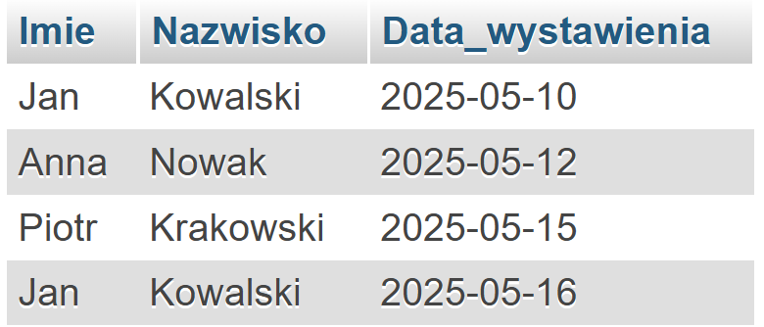
Pobieranie danych z wielu tabel – RIGHT JOIN
Warto zwrócić uwagę, że po naszym zapytaniu wyświetleni zostaną jedynie klienci, którzy posiadają przynajmniej jedną fakturę (jeden z nich dwukrotnie, bo posiada dwie faktury).
W bazie danych mamy klienta Adam Nowak, który prawdopodobnie nie dokonał jeszcze zakupu, a więc nie ma wystawionej faktury. Jego dane nie pojawiają się.

Slide 100
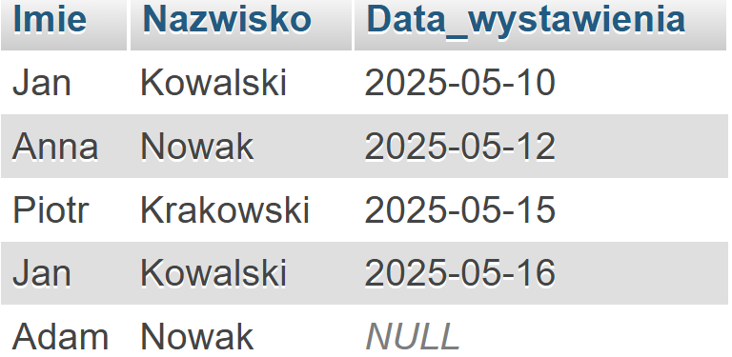
Pobieranie danych z wielu tabel – RIGHT JOIN
Jeśli chcemy, aby Adam Nowak pojawił się pomimo braku faktury, możemy użyć klauzuli RIGHT JOIN.
Powoduje ona, że dane z tabeli po prawej stronie od słowa JOIN, czyli w naszym przypadku tabeli Klient, wyświetlają się w całości, nawet jeśli dany wiersz nie ma odpowiadającego mu wiersza w drugiej tabeli (klient nie ma przypisanej faktury).
SELECT Imie, Nazwisko, Data_wystawienia FROM Faktura
RIGHT JOIN Klient ON Faktura.Klient_ID = Klient.ID

Slide 101
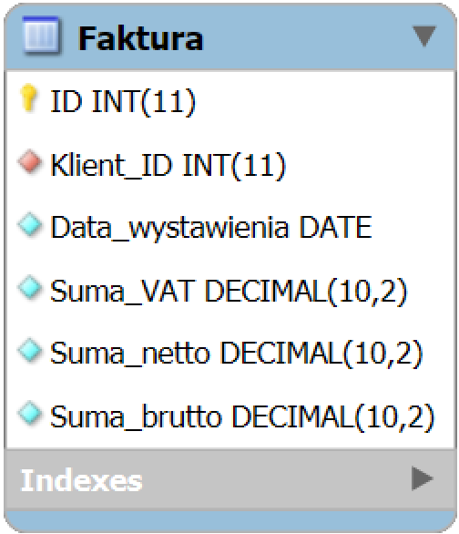
Pobieranie danych z wielu tabel – LEFT JOIN
Istnieją również inne rodzaje operacji łączenia.
LEFT JOIN działa podobnie do RIGHT JOIN, ale wyświetla
w pełni dane z tabeli po lewej stronie od słowa JOIN.
Gdybyśmy mieli w naszej bazie danych faktury nie mające przypisanego klienta, to zostałyby one wyświetlone, jeśli użylibyśmy połączenia LEFT JOIN.
Nie ma jednak możliwości, aby taka faktura istniała, ponieważ atrybut Klient_ID jest obowiązkowy (nie jest opcjonalny).
Świadczy o tym wypełniony kwadrat przy nazwie atrybutu.

Slide 102
Pobieranie danych z wielu tabel – różne rodzaje operacji JOIN
Jest również dostępna operacja FULL JOIN.
Wyświetla ona wszystkie dane z obu tabel, niezależnie od istnienia odpowiadających im wierszy.
Niestety nie jest ona dostępna w bazach danych MySQL i SQLite. Występuje we wszystkich innych popularnych bazach danych.
Warto też wiedzieć, że podstawowy JOIN jest skrótową nazwą operacji INNER JOIN. Oznacza więc dokładnie to samo.
FULL JOIN jest z kolei skrótową nazwą operacji FULL OUTER JOIN.

Slide 103
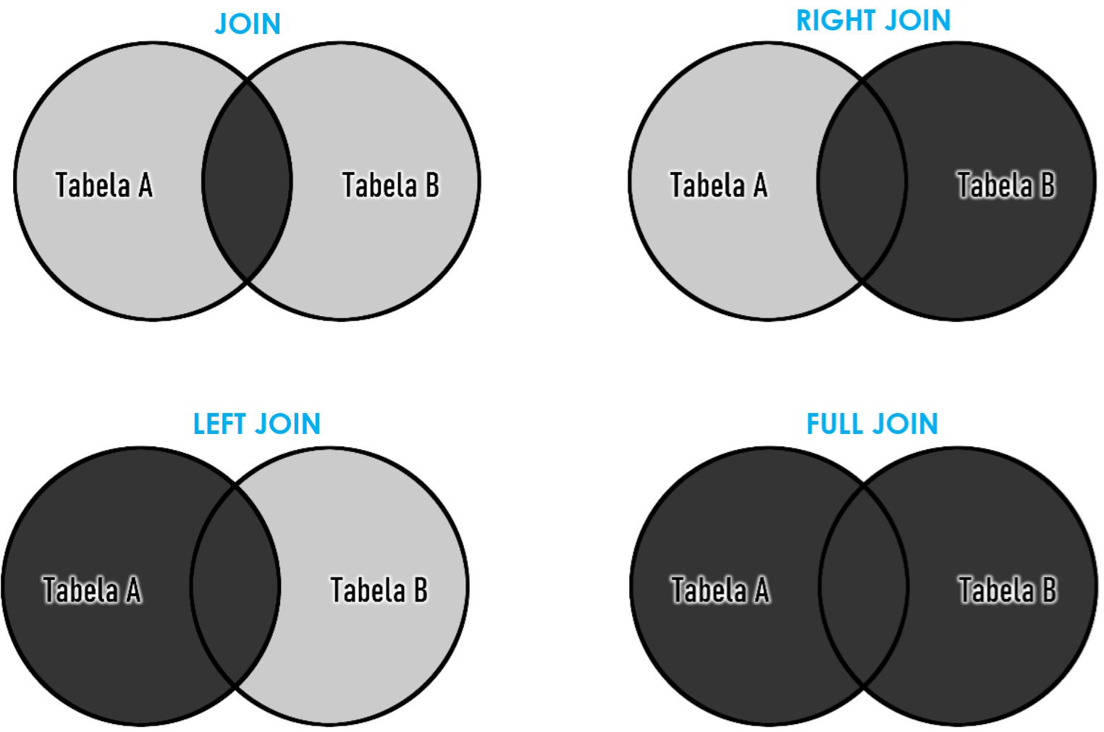
Pobieranie danych z wielu tabel – różne rodzaje operacji JOIN – wizualizacja
Niedostępna w MySQL
i SQLite.

Slide 104
Pobieranie danych z wielu tabel + operator LIKE
Załóżmy, że chcemy wyświetlić daty wystawienia wraz z imionami
i nazwiskami klientów, ale tylko tych, których nazwiska zaczynają się
na literę K.
Możemy to wykonać dopisując do zapytania z poprzednich slajdów nowy warunek (połączony z poprzednim warunkiem operatorem logicznym AND), w którym zastosujemy operator LIKE.
Napis 'K%' oznacza wzorzec, w którym pierwszą literą jest K, a potem następuje dowolna ilość dowolnych znaków.
SELECT Imie, Nazwisko, Data_wystawienia FROM Faktura
JOIN Klient ON Faktura.Klient_ID = Klient.ID
AND Nazwisko LIKE 'K%'

Slide 105
Pobieranie danych z wielu tabel + operator LIKE
Oprócz symbolu %, istnieje jeszcze jeden symbol wieloznaczny. Jest nim _.
W miejscu symbolu _ może wystąpić dowolny znak, ale tylko jeden.
Przykład 1: Do wzorca '_os' pasują słowa sos i kos, ale nie pasuje słowo kosmos.
Przykład 2: Do wzorca '%os' pasują słowa sos, kos i kosmos.

Slide 106
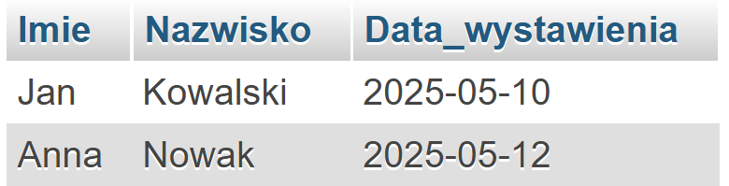
Pobieranie danych z wielu tabel + aliasy
Patrząc na tabelę uzyskaną za pomocą zapytania zwracającego dane
z dwóch tabel możemy mieć wątpliwości czego dotyczą niektóre atrybuty.
Przykładowo, osoba nie znająca struktury bazy danych widząc poniższą tabelę może nie wiedzieć czego dotyczy data wystawienia.
Możemy zmienić wyświetlaną nazwę atrybutu Data_wystawienia na nazwę, która jednoznacznie mówi, czego ten atrybut dotyczy, np. „data wyst. Faktury”.
Można to zrobić za pomocą tzw. aliasów (słowo AS w języku SQL).
SELECT Imie, Nazwisko, Data_wystawienia AS 'Data wyst. faktury'
FROM Faktura
JOIN Klient ON Faktura.Klient_ID = Klient.ID

Slide 107
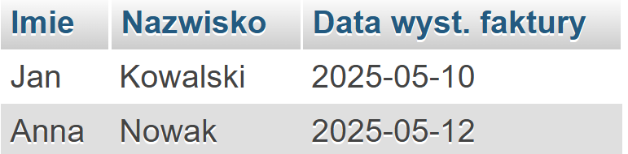
Pobieranie danych z wielu tabel + aliasy
Po wykonaniu powyższego zapytania tabela będzie wyglądała następująco:
SELECT Imie, Nazwisko, Data_wystawienia AS 'Data wyst. faktury'
FROM Faktura
JOIN Klient ON Faktura.Klient_ID = Klient.ID

Slide 108
Pobieranie danych z wielu tabel – dwuznaczność
Należy zwrócić uwagę, że może się zdarzyć sytuacja, w której występują atrybuty o tych samych nazwach w wielu tabelach.
Jeśli chcielibyśmy wybrać któryś z tych atrybutów, to interpreter SQL nie wiedziałby, który dokładnie mamy na myśli. Pojawiłaby się dwuznaczność.
Aby się upewnić, że takiej dwuznaczności nie będzie, należy nazwy atrybutów poprzedzać nazwami tabel, w których występują i znakiem kropki.
SELECT Klient.Imie, Klient.Nazwisko, Faktura.Data_wystawienia FROM Faktura
JOIN Klient ON Faktura.Klient_ID = Klient.ID

Slide 109
Zadanie 7
Za pomocą języka SQL wyświetlić tytuły wszystkich książek, których przynajmniej jeden autor jest Polakiem. Obok tytułów należy wyświetlić również imię i nazwisko każdego autora.
Podpowiedź: Należy wskazać dwa połączenia tabel, między pierwszą
a drugą i między drugą a trzecią (dwa joiny).

Slide 110
Podzapytania
W języku SQL istnieje możliwość wykonania zapytania w zapytaniu. Nazywamy to podzapytaniem.
Po co stosuje się podzapytania? Rozważmy następujący przykład
(kolejny slajd).

Slide 111
Podzapytania
Chcemy wyświetlić numer ID klientów, którzy kupili najdroższy produkt
w bazie danych.
Innymi słowy, chcemy pobrać numer klienta, który widnieje na fakturze, na której pozycji jest produkt, którego cena jest najwyższą ceną ze wszystkich produktów.
podzapytanie wybierające najwyższą cenę spośród produktów
SELECT Klient_ID
FROM Faktura
JOIN Pozycjafaktury ON Pozycjafaktury.Faktura_ID = Faktura.ID
JOIN Produkt ON Pozycjafaktury.Produkt_ID = Produkt.ID
WHERE Produkt.Cena_netto = (SELECT MAX(Cena_netto) FROM Produkt)

Slide 112
Zadanie 8
Zmodyfikuj zapytanie z poprzedniego slajdu tak, aby wybierało imię
i nazwisko klienta zamiast jego numeru. Czyli chcemy wyświetlić imiona
i nazwiska klientów, którzy kupili najdroższy produkt w bazie danych.
Podpowiedź: Należy wykonać jeszcze jeden JOIN, tzn. dołączyć tabelę Klient.

Slide 113
Wstawianie danych – polecenie INSERT
Polecenie INSERT służy do wstawiania nowych wierszy do bazy danych.
Przykładowo, poniższe polecenie dodaje do bazy danych nowego autora książek, Adama Mickiewicza:
Należy zauważyć, że dodając autora nie podano jego narodowości (podano wartość NULL).
Jest to atrybut opcjonalny, więc można nie podać jego wartości i mimo to polecenie wykona się bezproblemowo.
INSERT INTO Autor (ID, Imie, Nazwisko, Narodowosc, Data_urodzenia)
VALUES (8, 'Adam', 'Mickiewicz’, NULL, '1798-12-24')

Slide 114
Wstawianie danych – polecenie INSERT
Jeśli nie zamierzamy podawać wartości pewnych atrybutów, to możemy polecenie uprościć.
Zamiast wpisywać NULL można pominąć nazwę i wartość atrybutu:
Należy jednak pamiętać, że jeśli atrybut, który pominiemy będzie oznaczony jako obowiązkowy, to polecenie nie wykona się (zakończy się błędem).
Warto również pamiętać, że wartość klucza głównego (w naszym przypadku atrybut ID) musi być unikalna. Do tej pory w bazie było siedmiu autorów (numery 1-7), a więc kolejny powinien mieć numer 8.
INSERT INTO Autor (ID, Imie, Nazwisko, Data_urodzenia)
VALUES (8, 'Adam', 'Mickiewicz', '1798-12-24')

Slide 115
Wstawianie danych – polecenie INSERT – automatyczna inkrementacja kluczy głównych
Zauważmy, że za każdym razem, kiedy dodajemy nowy wiersz do tabeli, musimy sprawdzić, jaka jest obecnie największa wartość klucza głównego, dodać do niej 1 i dopiero wtedy wykonać polecenie INSERT.
Jest to dość czasochłonne. Czy nie da się tego procesu zautomatyzować?
Da się. Rozwiązaniem jest oznaczenie atrybutu będącego kluczem obcym jako AUTO_INCREMENT.
W phpMyAdmin służy do tego kolumna Extra i opcja AUTO_INCREMENT (A_I) w widoku struktury bazy danych.
Tak oznaczony klucz główny będzie sam generował dla siebie wartość przy dodaniu nowego wiersza. Nie trzeba go więc podawać:
INSERT INTO Autor (Imie, Nazwisko, Data_urodzenia)
VALUES ('Adam', 'Mickiewicz', '1798-12-24')

Slide 116
Wstawianie danych – polecenie INSERT – funkcja NOW
Funkcja NOW (bezparametrowa) służy do zwrócenia aktualnej daty i czasu.
Jeśli podczas dodawania nowej faktury do bazy danych chcielibyśmy, żeby data jej wystawienia była wpisywana automatycznie jako data aktualna, to można to zrobić następująco:
Funkcję NOW można zastosować dla atrybutów o typach: DATE, DATETIME, TIMESTAMP oraz YEAR.
Jeśli chcemy pobrać sam czas do kolumny typu TIME, to możemy użyć funkcji CURTIME lub TIME(NOW()).
INSERT INTO Faktura (ID, Klient_ID, Data_wystawienia, Suma_VAT, Suma_netto, Suma_brutto)
VALUES (9, 2, NOW(), 23.00, 100.00, 123.00)

Slide 117
Aktualizowanie danych – polecenie UPDATE
Polecenie UPDATE służy do aktualizowania danych w tabelach bazy danych.
Przykładowo, poniższe polecenie zmienia nazwisko studenta o numerze indeksu 123463 na Niewiadomski:
Następujące polecenie zwiększa o 50 dostępną liczbę sztuk kostek masła (produkt o ID równym 4).
UPDATE Student
SET Nazwisko = 'Niewiadomski'
WHERE Numer_indeksu = 123463
UPDATE Produkt
SET Ilosc_dostepna = Ilosc_dostepna + 50
WHERE ID = 4

Slide 118
Zadanie 9
Za pomocą języka SQL obniżyć o 5% ceny wszystkich książek wydanych przed rokiem 2022, których obecna cena jest nie mniejsza niż 50 zł.

Slide 119
Usuwanie danych – polecenie DELETE
Polecenie DELETE służy do usuwania wierszy z bazy danych.
Przykładowo, poniższe polecenie usuwa ocenę z przedmiotu Teoria obwodów studenta o numerze indeksu 123459:
Student może mieć tylko jedną ocenę końcową z danego przedmiotu, więc mamy pewność, że usunięta zostanie jedna konkretna ocena.
Jeśli jednak znamy wartość klucza głównego ID_oceny, to możemy go wpisać, aby uprościć warunek polecenia:
DELETE FROM Ocena
WHERE Przedmiot = 'Teoria obwodów' AND Numer_indeksu = 123459
DELETE FROM Ocena
WHERE ID_oceny = 8

Slide 120
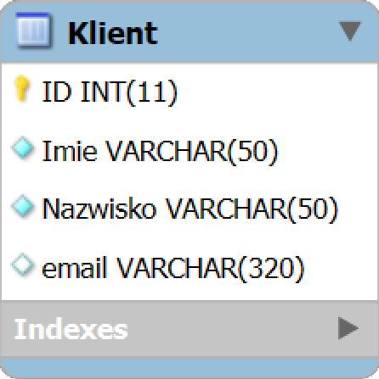
Zadanie 10
Za pomocą języka SQL usunąć klientów sklepu, którzy nie maja wpisanego adresu e-mail lub ma on niepoprawny format.
Za niewpisany adres e-mail uznajemy:
  brak wartości (NULL);
  pusty napis ''.
Za niepoprawny format adresu e-mail uznajemy:
  adres, który nie zawiera znaków '@' oraz '.' wpisanych
  w odpowiedniej kolejności (należy użyć operatora LIKE);
  adres, który ma mniej niż 6 znaków (do określenia ilości znaków tekstu należy użyć funkcji CHAR_LENGTH).
Przed testowaniem zapytania należy wprowadzić do bazy danych czterech klientów, którzy nie mają wpisanego adresu
e-mail lub ma on niepoprawny format (zgodnie z każdym podpunktem).

Slide 121
Usuwanie danych powiązanych z innymi tabelami
Czy możemy usunąć z bazy danych studenta, który ma już wystawioną jakąś ocenę, czyli jest powiązany z inną tabelą (w tabeli Ocena jest wiersz
z numerem indeksu tego studenta)?
Domyślnie nie jest to możliwe. Przy próbie usunięcia pojawi się błąd.
To zachowanie można jednak zmienić. Służy do tego reguła kluczy obcych
ON DELETE, która może przyjąć następujące wartości:
  RESTRICT lub NO ACTION (domyślnie) – nie można usunąć studenta.
  SET NULL – student zostanie usunięty, a numer indeksu przy jego ocenach przyjmie wartość NULL (brak wartości).
  CASCADE – student zostanie usunięty; zostaną również usunięte wszystkie jego oceny (wszystkie odpowiadające mu wiersze w innych tabelach).
W phpMyAdmin reguły ON DELETE można ustawić w zakładce:
Structure -> Widok relacyjny

Slide 122
Zmiana klucza głównego tabeli powiązanej z innymi tabelami
Istnieje podobna reguła do ON DELETE, która dotyczy aktualizowania danych w tabeli. Nazywa się ON UPDATE.
W przypadku bazy danych „indeks_studencki” dotyczy ona możliwości zmiany numeru indeksu (wartości klucza głównego) studenta, który ma już wystawioną jakąś ocenę.
Reguła ON UPDATE może przyjąć analogiczne wartości do ON DELETE:
  RESTRICT lub NO ACTION (domyślnie) – nie można zmienić klucza studenta.
  SET NULL – klucz studenta zostanie zmieniony, ale numery indeksu przy jego ocenach (klucz obcy tabeli Ocena) przyjmą wartość NULL (brak wartości).
  CASCADE – klucz zostanie zmieniony; zostaną również zmienione numery indeksu przy jego ocenach (wszystkie odpowiadające mu wiersze w innych tabelach).
W phpMyAdmin reguły ON UPDATE można ustawić w zakładce:
Structure -> Widok relacyjny

Slide 123
Zagrożenia związane z poleceniami DELETE i UPDATE
UWAGA: Z poleceniami DELETE i UPDATE trzeba uważać.
Jeśli nie wpiszemy warunku (lub jeśli wpiszemy warunek, który będzie zawsze spełniony), to usunięte/nadpisane zostaną wszystkie wiersze tabeli.
Takiej operacji nie można cofnąć (chyba że wykonujemy polecenia w ramach tzw. transakcji).
Nie wszystkie systemy bazodanowe pytają o potwierdzenie wykonania operacji usunięcia/nadpisania. Niektóre usuwają/nadpisują natychmiastowo.

Slide 124
Wykonywanie wielu poleceń na raz
Jeśli chcemy wykonać wiele poleceń typu INSERT, UPDATE, DELETE za jednym razem, to możemy oddzielić je średnikami, tzn. wstawić średnik na końcu każdego polecenia z wyjątkiem ostatniego.
Przykładowo, powyższy kod usuwa ocenę o ID = 8 oraz zmienia ocenę
o ID = 7 na 5.0. Najpierw wykona się pierwsze polecenie, potem drugie.
Jeśli chcemy wykonać tylko jedno polecenie, średnik nie jest konieczny
(ale jest dopuszczalny).
DELETE FROM Ocena
WHERE ID_oceny = 8;
UPDATE Ocena
SET Wartosc_oceny = 5.0
WHERE ID_oceny = 7

Slide 125
Komentarze
Komentarze jednolinijkowe możemy wstawiać w języku SQL przy użyciu podwójnego znaku myślnika --.
Komentarze wielolinijkowe można wstawić za pomocą kombinacji /* na początku i */ na końcu komentarza.
-- Usunięcie oceny
DELETE FROM Ocena
WHERE ID_oceny = 8;
/* Aktualizacja oceny:
Zamiana oceny o ID 7 na 5.0 */
UPDATE Ocena
SET Wartosc_oceny = 5.0
WHERE ID_oceny = 7

Slide 126
„Zakomentowanie” poszczególnych instrukcji
Komentarz wielolinijkowy, podobnie jak w przypadku języków programowania, możemy wykorzystać do „zakomentowania” poszczególnych instrukcji.
Takie instrukcje będą traktowane jako komentarz, a więc nie będą wykonywane. Można je potem jednak łatwo przywrócić usuwając znaki początku i końca komentarza.
--Usunięcie oceny
DELETE FROM Ocena
WHERE ID_oceny = 8;
/*
UPDATE Ocena
SET Wartosc_oceny = 5.0
WHERE ID_oceny = 7
*/

Slide 127
Kopie bazy danych
Pracując z bazami danych należy pamiętać o regularnym tworzeniu ich kopii, aby uniknąć sytuacji, w których duża ilość ważnych danych zostanie usunięta (np. w skutek awarii dysku lub pomyłkowego usunięcia danych poleceniem DELETE).
W oprogramowaniu phpMyAdmin kopię można utworzyć klikając
w zakładkę Export.
Odtworzenie bazy danych z kopii można wykonać za pomocą zakładki Import.

Slide 128
Kopie baz danych z niniejszej prezentacji
Kopie większości baz danych omawianych w ramach tej prezentacji można pobrać ze strony domowej prowadzącego, z materiałów z przedmiotu Informatyka (EE-DI-1).
Są one w pliku archiwum o nazwie „KOPIE_BAZ_DANYCH.ZIP”.

Slide 129
Przechowywanie dużych ilości danych (np. plików)
Jeśli chcemy w bazie danych przechowywać pliki, np. obrazy, wideo, audio, PDFy, to są na to dwa sposoby:
Sposób I (zalecany): Przechowywać pliki poza bazą, np. na zewnętrznym serwerze, w chmurze. W takim wypadku w bazie danych przechowuje się ich adresy URL (jako napisy, np. VARCHAR).
Sposób II: Można przechowywać pliki bezpośrednio w bazie danych.
W MySQL istnieją specjalne typy do przechowywania dużych danych binarnych:
  TINYBLOB – do 255 B,
  BLOB – do 65 KB,
  MEDIUMBLOB – do 16 MB,
  LONGBLOB – do 4 GB.

Slide 130
Ładowanie plików do kolumn typu BLOB (i pokrewnych)
Możemy załadować dane do kolumny typu BLOB, np. z dysku naszego komputera, przy użyciu funkcji LOAD_FILE:
INSERT INTO Obrazy (Nazwa_obrazu, dane)
VALUES ('zdjecie01', LOAD_FILE('C:/album/zdjecie01.jpg'));

Slide 131
Nadawanie uprawnień użytkownikom
W bazach danych istnieje mechanizm kontroli dostępu, który określa jakie operacje dany użytkownik może wykonywać oraz na jakich obiektach (bazy, tabele, kolumny).
Ogólna składania nadawania uprawnień w języku SQL jest następująca:
GRANT uprawnienia (kolumna1, kolumna2)
ON baza.tabela
TO 'użytkownik'@'host'

Slide 132
Nadawanie uprawnień użytkownikom
Jeśli chcemy nadać uprawnienia do pobierania i wstawiania danych
o produktach z bazy danych „Sklep” użytkownikowi o loginie „jan”, który łączy się z bazą lokalnie (z naszego komputera), to możemy to zrobić tak:
Jeśli chcemy nadać uprawnienia jedynie do pobierania nazwy i opisu produktu (konkretnych kolumn), to robimy to następująco:
GRANT SELECT, INSERT
ON Sklep.Produkt
TO 'jan'@'localhost'
GRANT SELECT (Nazwa, Opis)
ON Sklep.Produkt
TO 'jan'@'localhost'

Slide 133
Nadawanie uprawnień użytkownikom
Jeśli chcemy nadać uprawnienia pobierania i wstawiania danych do całej bazy sklepu, to robimy to tak:
Poniższe zapytanie pozwala nadać uprawnienia do wszystkich baz danych w naszym serwerze:
GRANT SELECT, INSERT
ON Sklep.*
TO 'jan'@'localhost'
GRANT SELECT, INSERT
ON *.*
TO 'jan'@'localhost'

Slide 134
Nadawanie uprawnień użytkownikom z możliwością ich przekazania
Jeśli chcemy nadać użytkownikowi uprawnienia oraz możliwość przekazania ich innym użytkownikom, to na końcu polecenia należy dodać WITH GRANT OPTION. Przykład:
GRANT SELECT, INSERT
ON Sklep.Produkt
TO 'jan'@'localhost'
WITH GRANT OPTION

Slide 135
Uprawnienia
Najczęściej przydzielanymi uprawnieniami są:
  SELECT – pobieranie danych,
  INSERT – wstawianie danych,
  UPDATE – aktualizacja danych,
  DELETE – usuwanie danych,
  CREATE – tworzenie bazy danych lub tabeli,
  DROP – usuwanie bazy danych lub tabeli,
  ALTER – modyfikacja struktury tabeli,
  ALL PRIVELEGES – pełne uprawnienia,
  GRANT OPTION – możliwość nadawania własnych uprawnień innym użytkownikom.

Slide 136
Format określania użytkowników
Co dokładnie oznacza zapis 'użytkownik'@'host', czyli np. 'jan'@'localhost'?
Nie jest to adres e-mail pomimo symbolu @.
Pierwszy człon oznacza login użytkownika, a drugi oznacza adres IP użytkownika, z którego łączy się on z bazą danych lub:
  'localhost' – logowanie tylko z lokalnego komputera (tego, na którym działa serwer bazy danych;
  '%' – dowolny host (mało bezpieczne);
  '%.firma.pl' – domena (symbol % zastępuje dowolną liczbę dowolnych znaków, np. pc1.firma.pl, db01.firma.pl).

Slide 137
Odbieranie uprawnień
Poniższe zapytanie odbiera użytkownikowi uprawnienia modyfikowania
i usuwania danych z tabeli Ocena bazy Indeks_studencki:
Tak możemy odebrać użytkownikowi wszystkie uprawnienia dla bazy danych Indeks_studencki:
REVOKE UPDATE, DELETE
ON Indeks_studencki.Ocena
FROM 'jan'@'localhost'
REVOKE ALL PRIVILEGES
ON Indeks_studencki.*
FROM 'jan'@'localhost'

Slide 138
Pokazywanie uprawnień
Możemy również sprawdzić jakie uprawnienia ma przydzielone użytkownik:
SHOW GRANTS FOR 'jan'@'localhost'

Slide 139
Przydzielanie uprawnień rolom
Uprawnienia możemy przydzielać pojedynczym użytkownikom, ale jest to często niewygodne i czasochłonne.
Załóżmy, że mamy na uczelni 1000 nauczycieli akademickich i każdemu
z nich musimy przydzielić uprawnienia.
Później decyzją władz uczelni potrzebujemy zmienić uprawnienia wszystkich nauczycieli akademickich (np. nadać nowe, niektóre odebrać).
Musielibyśmy zrobić wpisać 1000 nazw nauczycieli po przecinku
w poleceniu GRANT.
Można jednak utworzyć rolę „nauczyciel_akademicki”, dodać do niej wszystkich użytkowników pracujących jako nauczyciel, a potem przydzielić uprawnienia dla całej roli.
W razie potrzeby zmiany uprawnień wystarczy zmienić je dla całej roli,
a nie dla wszystkich użytkowników (nie trzeba podawać 1000 loginów).

Slide 140
Przydzielanie uprawnień rolom
Rolę możemy utworzyć poleceniem:
Tak możemy przypisać rolę użytkownikom:
Musimy ją później aktywować (użytkownik może być w kilku rolach, ale nie musi mieć wszystkich aktywnych):
W ten sposób możemy nadać uprawnienia całej roli:
CREATE ROLE 'nauczyciel_akademicki'
GRANT 'nauczyciel_akademicki'
TO 'jan'@'localhost', 'adam'@'localhost'
SET DEFAULT ROLE 'nauczyciel_akademicki'
TO 'jan'@'localhost', 'adam'@'localhost'
GRANT SELECT, INSERT, UPDATE, DELETE
ON Indeks_studencki.Ocena
TO 'nauczyciel_akademicki'

